Slide 1


数据底座通识培训
管理会计与大数据事业部
曹正炎
2022.07.27
上海汉得信息技术股份有限公司 HAND Enterprises Solutions Co, ltd.

Slide 2

1
数据治理体系交流
2
数据中台建设体系交流
3
数据治理建设落地交流
4
案例介绍
5
Q&A环节

Slide 3
1
数据治理体系交流
1.1
数据管理体系建设交流
1.2
数据标准建设交流

Slide 4



什么是数据治理？
数据治理的定义 数据治理是指通过建立组织架构，明确企业内部各机构职责要求，制定和实施系统化的制度、流程和方法，确保数据统一管理、高效运行，并在经营管理中充分发挥价值的动态过程。
在深刻理解业务战略后，对数据分析需求进行优先级的管理。它是指导数据应用的关键。
数据战略
数据战略
为解决某个特定的业务问题或场景而设计、可落地的数据解决方案。
数据应用与服务
驾驶舱
分析应用
数据服务
数据应用
四纵——保障机制
组织
政策
流程
技术
通过建立组织（明确董事会、监事会、高级管理层及内设部门等职责要求），制定和实施系统化的政策、流程和工具，确保数据资产统一管理、高效运行，并在经营管理中充分发挥价值的动态过程。
数据架构管理
数据模型管理
数据资产管理领域
数据标准管理
数据治理
数据质量管理
九横——
数据治理
元数据管理
主数据管理
数据安全管理
数据生命周期管理
数据共享管理

Slide 5
“九横四纵”数据治理模型详解
数据架构管理 描述企业级的数据流向和数据分布
四纵——
保障机制
数据模型管理 通过模型的方式定义和描述企业所管理的数据及数据间的关系
管什么
描述进行数据资源管理的政策目标和管理规范
怎样管
描述如何进行数据治理工作
由谁管
描述由哪些部门和人员来进行数据资源管理
哪里管
描述哪里提供数据管理支撑和支撑平台
数据标准管理 建立数据标准的管理体系，实现不同部门和不同系统间的信息共享和系统兼容
数据质量管理 提出数据质量管理体系框架，实现事前防范、事中监控、事后处理的全面质量管控
数据资产管理领域
元数据管理 建立企业级元数据管理体系，统一管理共享和维护元数据知识库
组织
政策
流程
技术
九横——
数据架构管理
主数据管理 通过企业统一完整的主数据视图，解决部门之间的业务和数据交叉问题，避免因业务和数据交叉导致的主数据不一致问题，提升一体化管理能力
数据模型管理
数据标准管理
数据质量管理
数据安全管理 根据数据安全级别，设置数据安全规则，制定数据安全管理策略
元数据管理
数据治理
主数据管理
数据安全管理
数据生命周期管理 对数据的整个生命周期（包括数据创建、使用、归档和销毁等）进行有效管理
数据生命周期管理
数据共享管理
数据共享管理 指开展数据共享和交换，实现数据内外部价值的一系列活动。

Slide 6
推行数据治理带来的整体效果
通过“九横四纵”中的数据标准管理和元数据管理逐步解决数据定义不统一，数出多门的问题，提前扫清公司实现数字化转型战略道路上的障碍，实现管理层面的数据统一定义。
通过数据模型为后续实现数据应用以提供决策支持打好基础，支撑管理层掌握公司生产经营的整体状况，统筹资源分配，制定战略规划等；
管理层面
跨板块业务领域数据标准不统一、基础数据不一致，在公司跨板块、跨业务之间数据协同与共享造成了壁垒，通过“九横四纵”中的数据标准管理和主数据管理等，促进信息资产的一致性，提升数据协同能力；提升数据自动化汇总分析能力，减少手工统计和分析。通过数据分析全景图，提高企业生产运营数字化水平。
业务层面
IT层面
将“九横四纵”的数据标准、数据架构、元数据、主数据、数据质量等关键数据管理领域，贯穿于信息系统的生命周期中。提升信息系统的建设效率，保障数据质量; 保障数据互通，避免信息孤岛。为企业实现智能制造体系建设打好基础。
立项需求
蓝图设计
开发上线
持续运营
数据标准：识别数据标准项，引用已有的数据标准，提升需求识别效率，降低由于标准不一致带来的需求风险，避免“重复造轮子”；
主数据：引用已有主数据定义、降低共性系统跨板块、跨系统集成交互的难度。
数据模型：基于企业级数据模型，规范各系统的应用级数据模型，使数据能在更高层面实现统一定义和互通，支撑未来数字化业务需要；
数据共享与集成：识别和规范跨系统接口，贯彻集成（数据）规范，降低设计风险。
元数据：通过元数据管理，将建设系统的数据库表元数据信息进行统一管理，并提供数据标准引用、数据模型引用一致性验证，降低系统实现的偏差。
数据质量：结合数据质量管理办法，根据质量规则定期对信息系统的数据质量进行核查，保障系统数据准确性；
数据安全：基于数据安全分级策略对信息系统对信息系统中的数据进行安全管控，保障数据授权合理性，降低安全风险。

Slide 7
数据治理总体目标
提升数据管理基础，
夯实数据中台，助力公司数字化转型
愿景
数据架构管理
构建企业的数据管理体系，大力开展数据治理工作，推动全公司数据资产的标准统一、质量提升、资源共享、安全可控，为企业的数据中台建设提质增效、信息安全、支撑管控、业务协同提供数据基础和技术保障，提升和挖掘数据价值，促进创新引领，助力数字化转型。
目标
数据模型管理
规范数据生产
提升数据价值
数据标准管理
保障安全可控
加强技术能力
标准体系公司贯通， 为数据“生产-加工-使用”全生命周期提供标准化管理
数据质量全程提升，提升生产经营各环节数据质量，支撑经营管理效率改进
摸清数据资产家底，促进规范化、标准化、可视化，合规实现共享化、服务化
数据利用自动化服务化，实现专业领域报表自动化，提升数据分析和利用能力
推进安全分级管理，建立数据的分级分类管理规则
强化安全技术保障，实施数据安全加固工具
建设数据资产管理平台，支撑数据标准、质量、共享等领域线上化
加强自主技术能力，掌握大数据、数据分析及人工智能等技术
主要措施
数据质量管理
元数据管理
管理手段
保障措施
组织
政策
主数据管理
流程
技术
数据安全管理
数据生命周期管理
数据共享管理

Slide 8
数据治理总体架构
数据应用与服务
数据价值
数据应用系统建设
数据服务
数据需求管理
数据仓库
数据加工
报表应用
管理驾驶舱
服务规划
需求管理
大数据平台
数据挖掘
数据查询
数据分发
报表管理
指标管理
数据管理
数据标准管理
数据质量管理
数据模型管理
元数据管理
主数据管理
数据资产
管理领域
数据标准体系
数据质量衡量
企业数据模型体系
元数据体系
主数据架构
指标管理
基础类数据标准
数据质量问题发现
企业数据模型规范
技术元数据
主数据规范与规则
维度管理
分析类数据标准
数据质量整改
业务元数据
数据标准维护
数据质量监测
企业数据模型制定
管理元数据
主数据系统建设
数据地图
数据标准落地实施
数据质量评估
企业数据模型维护
元数据的应用服务
主数据生命周期
指标应用
数据安全管理
数据生命周期管理
数据共享管理
数据安全管理标准
数据安全事故处理
数据生命周期策略
数据销毁
数据内部共享
数据外部流通
数据类别、密级
数据安全审计
数据保留与存储
归档数据的检索与使用
数据安全监控
数据备份与恢复
数据服务目录
数据管理机制
保障机制
组织与职责
政策与制度
管理流程
技术支撑
数据管理组织
数据管理制度框架
数据管理流程制定
数据标准管理工具
数据质量管理
数据管理职责
数据管理制度文档制定
数据管理流程执行
元数据管理工具
数据治理价值推广
数据管理绩效与考核
数据管理流程优化重检
数据安全工具
主数据管理

Slide 9
使用数据管理成熟度评估模型分析现状-示例
基于业界公认的成熟度评估模型——《GBT36073-2018数据管理能力成熟度评估模型》
国家在2018年发布了《数据管理能力成熟度评估模型》GB∕T36073-2018
数据管理目标
完善的数据管理体系
初始阶段
基本管理
主动管理
量化管理
持续优化
1分
2分
3分
4分
5分
完善的数据管理组织，由管理层、业务层和系统层一起完成主数据管理的工作
管理
组织
结合企业现行的数据标准，建立完善的数据定义及管理的标准和规范
数据应用
数据
管控
建立稳定、长效的管理流程，使数据的管理职能具体到责任部门和责任人
规划合理的数据集成体系和标准，实现和当前业务系统的对接，以及未来业务系统建设时，所需要的数据管理依据
数据集成
现状
目标
1初始阶段
2基本管理
3主动管理
4量化管理
5持续优化
数据管理组织
数据定义标准
主数据管理流程
数据尚未
发挥价值
数据支持基本业务工作
数据基本能满足业务管理要求
数据完全满足业务管理要求
数据成为企业
核心竞争力

Slide 10
通过评估，发现和总结目前数据管理工作所处区间及改进思路-示例
贯通企业内外的有弹性、具适应力的业务环境
战略业务创新的促进能力
企业绩效和运营的优化
战略洞察力
第5级
数据：所有相关的内部及外部信息无缝连结并且共享的、新增的信息很容易加入
集成：虚拟化的信息服务
应用系统：动态的应用系统组合
基础架构：动态的、可重新配置的、侦测和回应
优化级
信息成为企业核心竞争力
基于角色的日常工作环境
全然融入工作流、流程、和系统的能力
信息激发的流程创新
增强的业务流程和运营管理
前瞻性的视野、具预测性的分析
第4级
数据：无缝连结并且共享的、信息和流程分离、结构化和非结构化信息完全整合
集成：信息作为一种随时可用的服务
应用系统：流程透过各式服务而集成有序的业务应用系统
基础架构：有随时恢复的能力的SOA、不限于特定技术的
量化管理级
信息促进创新
有脉络的、基于职责的工作环境的导入
自动化已提升到一定层级
既有的流程和应用系统的增强
整合的业务绩效管理
唯一版本的真实情况
经由分析的、实时性的洞察力
第3级
数据：基于标准的、结构化的、以及部分非结构化的
集成：孤立系统的集成、信息的虚拟化的
应用系统：基于服务的
基础架构：组件式的、SOA逐步浮现、特定平台的
稳健级
信息作为战略资产
数据的业务价值
基本的探索、查询、报表和分析
部分的自动化
完全不同的工作环境
有限制的企业可视度
多种版本的真实情况
第2级
受管理级
信息用来管理业务
数据：结构化的内容、有组织的
集成：有部分的集成、孤立的情况依然存在
应用系统：基于组件的应用系统
基础架构：层级式的架构、特定平台的
基本的报表、且基于试算表的
手工作业、依赖于特殊查询
信息超载
未能反映真实情况
事后证明的
第1级
初始级
数据帮助业务运作
数据：结构化的内容、静态的
集成：无连结的、孤立的、非集成的解决方案
应用系统：孤立的模块、依赖于特定应用系统
基础架构：巨大无比的、特定平台的
数据治理成熟度

Slide 11
结合数据中台建设规划，明确开展数据管理的总体思路
加强源头管控，优化数据定义、录入、管理和应用的各个关键环节，提升数据质量；
逐步形成以组织、制度、技术工具和专项考核等手段相结合的数据质量保障机制；
数据入口（定义、录入）
数据管理（监测、分析、改进和评估）
数据出口（应用）
数据中台建设
数据来源
数据抽取
数据计算应用
服务目录接口
数据用户
应用交互
源数据系统
预警事件
传感数据
流计算
批量
计算
数据
探索
统计
分析
内容
分析
数据目录
ERP
财务共享
能源
流数据处理
管理
驾驶舱
业务用户
DCS
TMS
SRM
搜索查询
MDM
OA
…
信息提醒
非结构化数据处理
数据分析
公司数据分析
内部系统接口
应用系统
其他源数据系统
板块个性化决策分析
经营
集市
风险
集市
人力
集市
财务
集市
….
地产
仓库
金控
仓库
交通
主题
发展
主题
农业
主题
数据流入
数据集成
数据存储
基于主题交互
各板块数据仓库系统
数据仓库
大数据Hadoop环境
数据流出
接入
外部数据
外部监管用户
数据资产管理平台
数据标准
数据质量
元数据
数据安全
数据治理
1
2
3
加强源头管控
优化数据质量的监测、分析、改进和评估机制
优化报告、报表数据
形成以组织、制度、技术工具和专项考核等手段相结合的风险数据质量保障机制

Slide 12

数据治理保障机制-组织
建议设计联邦式的数据管理组织。
建议的组织形式
决策层
（愿景）
承接公司数据战略，确立数据治理的远景和目标，指明数据治理策略，明确数据治理相关部门的职责，从战略层面把控共享数据的价值与意义
公司数据治理委员会
管理层
（关注）
负责数据治理事务的运作和团队管理，为公司共享数据的执行、监督和报告提供支持
板块数据治理委员会
数据管理运营团队
数据专家团队
总部
业务部门
数据管理领域责任矩阵
执行层
（责任）
数据日常治理责任人，处理各个业务板块、系统开发和维护过程中日常的、具体的数据问题
总部
IT部门
板块数据管理团队
板块
业务部门
板块
IT部门
基地
（板块视情况设置）
领域1
领域2
领域3
领域x

Slide 13
建立数据治理政策体系
规范数据治理的工作内容和工作目标，为数据治理工作提供政策依据。
数据管理办法（总制度）
各领域管理办法
细则/操作规范
符合企业
制度管理体系
管控模式
职能
流程
数据
系统
联邦式
管理
企业
数据架构管理
制度
数据管理部门
数据模型管理
总则
《指标执行监控细则》
总体说明
目的
适用范围
专用名词定义
流程说明
业务说明
相关岗位职责说明
流程图和操作步骤说明
流程图
流程说明
具体业务处理
系统操作手册
板块1
板块2
板块n
数据标准管理
范围和内容
《数据采集标准细则》
办法
数据管理部门
数据管理部门
数据管理部门
《数据质量规则指引》
数据质量管理
组织机构
公司和板块分别建立自己的数据整理组织，公司与板块明确分工，协同配合
公司与各板块共同制定关键的数据流程，在关键数据节点进行协同
公司与板块共同制定数据标准，在一定层级之上需要满足公司规定
明确公司和板块系统建设界面，统一平台与个性化系统相结合
《数据质量检核细则》
主数据管理
流程体系
数据安全管理
《数据质量评估细则》
细则
责任体系
元数据管理
《数据质量整改细则》
附则
符合《企业制度管理办法》相关要求
数据生命周期管理
《数据质量知识库管理细则》
数据共享管理
示 例
示 例

Slide 14
数据治理流程框架
未来需逐步理清各领域工作重点、人员职责、工作参考文档，为具体制定管控工作提供方法参考
数据架构
数据模型
数据标准
数据质量
主数据
数据安全
元数据
数据生命周期
数据共享
数据架构制定
数据模型建立
数据标准建立
数据质量规则定义、变更
主数据操作流程
数据安全定义/变更
元数据获取
数据生命周期管理策略设计
数据架构变更
数据模型变更
数据标准变更
数据质量检查
数据安全检查与控制
元数据变更
数据生命周期管理策略部署
数据架构执行
数据模型部署
数据标准复审
数据质量问题根因分析
数据安全根因分析
元数据注销
数据生命周期专项管控
数据标准执行
数据质量问题整改
数据安全问题整改
数据生命周期管理评估
数据质量评估
数据安全评估
发布流程
宣贯、推广流程
考核流程

Slide 15
数据治理各领域工作，需要多种技术工具协同配合
中
高
数据架构与模型
1
主数据管理模块
BI指标管理模块
知识库
主题域模型 企业级数据模型 数据分布与流转
产品类
主数据管理
指标数据标准
标准 规范 文档
对象识别、分类依据
高
数据标准
业务数据标准 主数据标准 指标数据标准
2
工具类
数据脱敏
数据库加密
PowerDesigner/ER等
规则制定
数据安全
数据架构/模型
规则制定
高
主数据
高
数据资产管理平台
数据质量
数据
交互
查询检索
导航
通用功能
系统管理
交流平台
数据
服务
中
高
数据安全
分析数据接口
3
分析
应用
数据
分析/报表
数据
标准
管理
数据
质量
管理
数据
生命
周期
管理
元数据管理
数据
共享
管理
低
平台类
明细数据接口
元数据
数据
管理
数据流程
低
数据生命周期
数据资源管理
中
中
数据共享
数据
获取
7
数据采集
数据分类

Slide 16
依托数据资产管理平台，实现数据资产可视化，最大限度挖掘数据资产价值
数据管理平台将成为数据管理者和IT人员工作的统一工作门户。通过该平台，数据管理的相关资产都能被统一应用；数据管理的相关流程都能被统一执行；数据管理的相关工作都能被统一管理。
数据展现
查询检索
通用查询
功能导航
通用功能
公告板
消息通知
系统管理
版本管理
交流平台
问题交流
高级查询
导航
分类导航
订阅服务
待办事项
需求交流
用户管理
经验交流
查询导出
角色导航
收藏夹
我的收藏
创意交流
数据应用
数据地图
影响分析
血缘分析
一致性分析
合标分析
统计分析
数据资产
分析
统计
报告
版本比对分析
孤立对象分析
活力分析
数据深度剖析
数据评价
业务报告
数据治理
数据管控
项目管理
用户分配
数据标准
质量检核
生命周期策略
安全访问
政策合规
信息目录
数据资
源管理
资源配置
权限设置
数据获取
数据采集
采集适配
数据源管理
采集任务管理
采集调度
采集进度
数据
分类
自动分类
读取元数据
分配关键词

Slide 17
1
数据治理体系交流
1.1
数据管理体系建设交流
1.2
数据标准建设交流

Slide 18
数据标准主要分类
主数据
指标数据
基础数据
公共代码
维度数据
数据标准、字典、接口卡、PO服务
指标卡片、字典、统计口径
数据标准、字典、接口卡、PO服务
数据标准、字典、接口卡、PO服务
人力域
行政架构、综合架构
组织、岗位、员工
人力分析指标
业务分类、业务标准、管控标准、技术标准
省市
国家、省、市、区、户籍、籍贯
财务域
会计科目、成本中心、利润中心、银行机构
经营分析指标
业务分类、业务标准、管控标准、技术标准
层级
公司层级、人员层级
组织域
公司代码、产权
风险分析指标
业务分类、业务标准、管控标准、技术标准
币种
公司代码、产权
客户域
客户
学历
学历、学位
供应商
供应商
…
……

Slide 19






数据标准制定来源及依据
数据标准需要依照内外部规则，有依据的标准化
国际标准
国家标准
遵从已有的国际标准，有利于与业界主流系统的对接，以及更易于满足国际化的要求
国际标准化组织（ISO）
国际电工委员会（IEC）
国际电信联盟（ITU）
遵从已有的国家标准，有利于与国家公共标准保持一致，提高编码的规范性和科学性
强制性国家标准 （GB）
推荐性国家标准 （GB/T）
国家标准指导性技术文件GB/Z
居民身份证号
统一社会信用代码
行业标准
IT应用数据标准
遵从已有的行业标准，有利于与行业公共标准保持一致，便于进行行业对标.比如：
NY农业标准
SB商业标准
GB∕T34960.5-2018信息技术服务治理第5部分：数据治理规范
大数据标准化白皮书(2018版)-中国电子技术标准化研究院
数据资产管理实践白皮书
数据标准管理实践白皮书
广东大数据标准体系规划与路线图-广东省工业和信息化厅
会计科目编码
银行机构代码
企业标准
地方标准
客户编码
供应商编码
会计科目编码
组织机构编码
员工编码
DB在某个省、自治区、直辖市范围内需要统一的标准。

Slide 20

数据标准-统一数据表达方式,提升数据价值
多元化公司化企业通常面临以下问题：
建立一套公司与各业务板块共用,并适应业务不断发展迭代需求的数据标准体系，作为实现降本增效的一项重要基础性举措。能提高数据质量，提升数据资产管理成熟度，实现数据全生命周期的动态管理，促进数据利用规范的建立
主数据标准：优先制定公司管控关注的主数据的数据标准，同步建设主数据管理平台为所有信息的交互和集成提供了统一的编码数据，减少信息统计汇总成本和信息沟通成本；
指标数据标准：建立指标分析体系，形成公司管控相关的指标数据的标准，统一各层级指标定义、计算逻辑和口径
基础数据标准：各业务板块在公司的数据架构框架下，建立满足自身个性的基础数据标准
下属二三级部门众多，成立时间有早晚，软件系统各自成体系；
同一种供应商可能出现不同的企业内，由于名称不同、编码不同、规则不同而各不相同，很难形成发挥集中采购数据的优势，达到降本增效的效果；
由于数据分类与编码的不一致，导致从各个职能部门上报的同一类报表统计数据也各不相同，数据矛盾互相打架。
建立数据标准管理体系
决策层/
管理人员
公司总部
数据中台建设以及效益体现的前提和基础
ERP
财务共享
SRM
EHR
……
业务人员
业务人员
业务人员
业务人员
业务人员
组织
组织
组织
组织
组织
统一系统间数据标准，降低沟通成本，满足业务与数据融合的需要
员工
员工
员工
员工
员工
科目
打破原有烟囱式系统建设方式造成的数据孤岛局面，提升数据共享程度
科目
科目
科目
科目
客户
客户
客户
客户
客户
供应商
供应商
供应商
供应商
供应商

Slide 21
数据标准-打通数据链条，建立指标分析体系，统一内外数据标准，提升数据价值
维度视角贯穿
数据完整统一
目标和预算
供销平衡
组织
区域
项目
产品
企业内部数据
合资合作方数据
行业对标数据
互联网爬虫数据
潜客管理
销售执行
应收/回款
资金管理
销售团队
营销活动
营销费用
指标名称和计算口径统一
分析维度和分析方法统一
数据标准统一
对销量、销售额、预算达成率、销售增长率、销售回款率、市场占有率、客户保持率、毛利率、销售费用等指标在名称、计算和含义上进行统一，便于企业对各部门的管理。
对区域、组织、项目、客户、业态、合同等维度进行梳理与统一。采用多种分析方法，如历史比、预算比、计划比、钻取分析、因果分析等洞察数据价值。
进行数据治理工作，规范数据标准，统一数据口径，保障企业内部多个信息系统以及合资合作方数据、行业对标数据、爬虫数据之间的交互和集成，打破数据孤岛。
全公司层面认可的指标口径
兼具财务核算和业务管理的指标体系
总部-区域-项目自上而下的绩效考核指标
全公司层面认可的维度标准
结合实际业务的灵活分析方法
全方位、多角度的分析体系
企业内跨系统、跨部门数据标准统一
企业内部数据与外部数据标准统一
数据质量足以支撑管理分析需求

Slide 22
数据标准编制总体框架
主题域模型
01
02
03
企业级数据模型
业务主题A
业务主题B
…
子主题
A.1
子主题
A.2
…
业务标准
管理标准
技术标准
标准名称
业务定义
拓展业务定义
业务使用规则
标准来源
相关业务信息编号
标准所有者
标准管理者
标准使用部门
标准状态
启动日期
时效日期
数据产出系统
数据来源系统
数据使用系统
数据类型
数据长度
业务对象
A.1.1
业务对象
A.1.2
….
国家/行业标准
企业数据标准
企业要求
数据标准
A.1.2.1
主数据标准
A.1.2
04
基础标准
数据标准
A.1.2.2
指标数据标准
A.1.2
公共代码标准
维度标准
数据标准项
编码
数据标准项中文名称
业务属性
技术属性
管理属性
A011-D002-0001
xxxx
…
…
…
维度/口径
公共代码

Slide 23
基础数据标准/主数据标准编制框架
基础数据标准/主数据标准
业态分类
业务分类
基础信息
业务属性
技术属性
管理属性
其他
数据项按组织结构划分的业务板块名称
按照企业级数据模型的层级分类
基础信息，包括数据标准项编码，数据标准项中文名称等
代码编号和名称关联基础数据标准项代码表，便于查询对应代码集
业务管理过程中所涉及的要素、业务含义的统一解释和要求
数据格式、数据长度等相关技术系统属性标准
明确各项数据标准项的业务责任部门、参与编制部门等
板块
利润中心
业务主题
业务子主题
业务对象
数据标准项编码
标准项中文名称
标准项英文名称
标准项常用名称
代码编码
代码名称
业务定义
业务规则
参考标准
定义依据
数据类型
数据格式
数据长度
来源系统
业务责任部门
参与编制部门
版本
修订人
修订时间
状态
备注
其他信息
公共代码标准
公司公共域
板块个性域
代码类数据项的基础信息，包括代码编码、代码名称及其值域代码项信息
其中代码编号和名称关联基础数据标准项，便于查询对应代码集
该部分描述板块个性化代码所对应的公司代码编码和代码值
代码编号
代码名称
代码值
代码项中文名称
代码项英文名称
代码描述
代码值编码规则
关联上级代码编码
关联公司代码编码
关联公司代码值
备注
消除各板块、各部门间对不同基础数据项理解的歧义
提升未来既有业务系统的升级和新系统开发的效率

Slide 24
指标数据标准编制框架
指标数据标准
业态分类
业务分类
基础信息
业务属性
技术属性
管理属性
其他
数据项按组织结构划分的业务板块名称
按照企业级数据模型的层级分类
指标数据标准项的基础信息，包括指标标准项编码，指标标准项中文名称等
业务管理过程中所涉及的指标对象和要素，以及在业务应用时对技术属性的统一要求与定义
业务标准是对指标标准项业务行业的统一解释和要求
指标数据格式、数据长度等相关技术系统属性标准
明确各项数据标准项的业务责任部门、参与编制部门等
板块
利润中心
业务主题
业务子主题
业务对象
标准项编码
标准项中文名称
标准项英文名称
标准项常用名称
指标定义
指标口径
计算公式
参考标准
单位
频度
指标类别
指标用途
关联指标项数据标准项编码
关联指标项数据标准项名称
关联指标项数据标准项口径差异
数据类型
数据精度
业务责任部门
参与编制部门
版本
修订人
修订时间
状态
备注
其他信息
维度标准
维度属性
关联标准项
该部分描述分析维度下的基础信息，包括维度编码、维度名称、维度属性信息等
该部分描述维度属性所关联的基础数据标准项的编码及名称
维度编码
维度名称
维度属性编码
维度属性中文名称
维度属性值域
维度属性层次
关联基础数据标准项目编码
关联基础数据标准项目名称
备注
指标数据标准化的关键是消除差异
明确指标的业务含义，统计口径，计算公式
明确指标标准定义的责任部门和管理部门

Slide 25
数据标准在系统落地的要点
数据标准定义
数据标准映射
事先确定好落地的范围
哪些数据标准需要落地，涉及到哪些IT系统，都是需要事先考虑好的。
事先做好差异分析
现有的数据和数据标准之间，究竟存在哪些差异，这些差异有多大，做好差异性分析。
事先做好影响性分析
如果这些数据标准落地了，会对哪些相关的游戏厅产生什么样的影响，这些影响是否可控。元数据管理中的影响性分析可以帮助用户确定影响的范围。
制定落地的执行方案
执行方案要侧重于可落地性。不能落地的方案，最终只能被废弃。一个可落地的方案，要有组织架构和人员分工，每个人负责什么，如何考核，怎么监管，都是必须纳入执行方案中的内容。
具体的执行落地方案
根据执行方案，进行数据标准落地执行。
事后评估
事后需要跟踪、评估数据落地的效果如何，做对了哪些事，哪些做得不足，如何改进。
数据项的主题、分类
数据项的业务属性
数据项的技术属性
数据标准与源系统的字段级映射
数据标准与数据仓库的字段级映射
数据标准执行
数据标准管理流程
数据标准执行的架构
数据仓库差异和改进建议
源系统差异和改进建议
日常维护
更新
执行和效果追踪
《企业数据标准映射差异分析与落地建议》
基于分析结果提出关键信息系统数据标准落地改造建议
各关键属性对比分析
与关键系统数据字典映射
《企业数据标准》
数据标准映射差异分析与落地建议工作方法

Slide 26

数据标准保障机制-组织
分析层级
组织和角色
职责
公司决策层
数据治理委员会
确定数据标准管理方向和目标
推动数据标准执行
指挥数据标准管理工作
数据管理办公室
架构标准组
分析服务组
数据运营组
质量安全组
推进数据标准管理和实施，协调数据标准评估工作
制定数据标准年度工作计划
收集、汇总数据质量检查规则，牵头解决数据质量问题，协调各部门制定数据质量工作方案
营运管理层
架构标准专员
业务
IT
公司
板块数据治理委员会
业务
IT
板块数据治理执行组
传达数据标准工作安排与要求，协调本部门数据标准执行人参与数据标准工作，包括数据标准制定、征求意见、评审等
监督、管理与汇报本单位数据标准工作开展情况
参与数据标准征求意见和评审工作
板块数据治理管理部门
板块数据标准责任人
执行层
数据标准业务执行人
数据标准技术执行人
数据录入方
流程应用负责人
业务执行员工按照数据标准规范执行具体录入、维护
技术执行员工负责信息系统建设运维中数据标准落地工作
数据使用方
流程应用开发人
流程应用维护人

Slide 27
数据标准保障机制-政策
制度
制定管理制度与实施方法
《企业数据管理办法（试行）》
办法
细则
规范/标准
待拟定
待拟定
《数据标准制定工作细则》
《数据标准管理工作细则》
《信息系统标准管理工作细则》
待拟定
组织
政策
流程
技术
《数据标准管理办法》
......
《业务数据标准标准规范》
《主数据数据标准规范》
《指标数据数据标准规范》
数据资产管理
数据标准管理
数据质量管理
数据治理
定义企业的数据标准管理体系
数据标准管理组织架构和各方职责
数据标准管理的主要流程、工作内容和工作要求
信息系统建设、运营过程中与数据标准相关的工作要求
1、数据标准制定方法论
数据标准发布流程
2、数据标准管理的具体流程
数据标准管理流程中的重要活动和职责分工
3、规范信息系统建设、运营过程中与数据标准相关的工作流程
主数据的数据标准规范
指标的数据标准规范
业务数据的数据标准规范
重点推动主数据（科目、组织、银行代码、成本中心、利润中心、客户、供应商等）
数据安全管理
主数据管理

Slide 28
数据标准保障机制-流程
数据标准建立
数据标准变更
数据标准评审
数据标准执行
数据标准宣传推广考核
数据标准闭环管理流程
制定流程保障
制定标准
数据标准新需求
分析流程
发布标准
变更维护
标准制定流程
闭环
流程
标准评审流程
标准发布流程
监控标准执行
标准变更流程
标准评审

Slide 29
数据质量管理工作内容
数据质量是指在业务运行中数据的可用程度，及满足决策层、管理层、执行层开展工作所需的程度；
数据质量管理是企业管理和信息化建设中的关键支撑流程，数据资产的管理和利用必须建立在质量可靠的数据之上才有意义；
几大数据质量关键衡量维度：
一致性
举例
真实性
被引用的“客户号”应在客户主表中存在
对于贷款合约，若“贷款利率浮动方式”或“贷款利率浮动方向”不为空，则“贷款利率类型”应为“浮动利率”
同一数据在不同业务领域/信息系统应保持一致
数据必须真实准确反映实际发生的业务
举例
唯一性
对于个人贷款产品，“个人贷款用途”不可为空
对于个人客户，“国籍”不可为空
完整性
举例
数据
质量
管理
描述同一业务的关键数据只有一项（或者一组）
个人客户主表的“客户名称”，“个人证件类型”及“个人证件号码”相同的记录应保持唯一
实现线上化数据缺失程度，业务需求所需的关键属性在系统中是否有定义，或者关键属性是否都采集了数据。
有效性
举例
“经营期限起始日期”的数据格式应为“YYYY-MM-DD”
“利率分段终止金额”的数据精度应大于等于2
举例
精确性
数据定义符合业务规则，并且数据值符合业务规范定义
“性别”的代码值应该被包含在数据标准的代码扩展定义中
“注册资本”的取值范围应大于等于0
时效性
精确程度能满足业务的需要
能够在数据需求的期限内获得最新的数据，或按要求的更新频率刷新数据值

Slide 30
制定数据质量规则，能够帮助业务和技术部门，在数据的整个生命周期内提升数据质量
产生
依据数据质量规则的要求制定数据录入规范，保证录入数据的准确性；
依据数据质量规则的要求开发程序，通过系统保证数据创建质量；
数据加载转换时，依据数据质量规则减少数据冗余，保证数据质量不会降低
归档
数据生命周期
数据需求
2
数据使用
4
业务系统需求
数据创建
数据存储
1
3
数据服务
设计数据需求时，同时考虑数据质量的要求，依据数据质量业务规则设计技术规则，对数据质量提出要求
明确流程中的控制节点，并在相应的节点，按数据质量规则要求，开发相应的脚本，进行数据质量控制
依据数据质量规则检验数据质量，及时发现问题，通过清理、补录等手段，提升数据质量
应用
事前

Slide 31
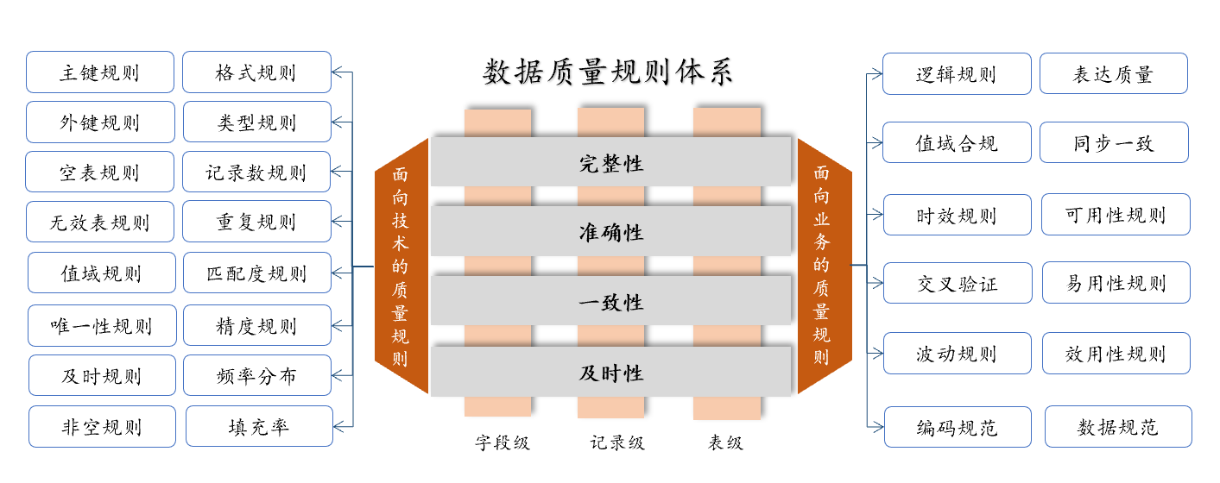


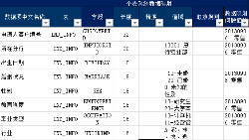
数据标准和业务/监管要求是数据质量规则的重要输入
业务定义
面向技术的质量规则
面向业务的质量规则
业务定义
业务规范
外部监管要求
日常定义
+
数据标准
具体数据质量度量规则
数据质量度量规则
度量规则编号 | 数据质量度量规则描述 | 一级维度 | 二级维度 | 度量规则来源 | 度量指标 | 度量指标基线 | 监控周期 | 关联数据标准信息项 | 数据标准主题 | 信息项归口管理部门
DQB-1 | 核心系统与信管系统 “国别代码”+“证件类型”+“证件号码”一致时，“对私客户名称”不同 | 一致性 | 系统间一致性检验 | 银监会要求 | 正确记录数/总记录数 | 100% | 每两周 | 客户名称 | 客户 | 零售业务部
数据质量规则最终部署在数据质量管理平台

Slide 32
常见质量问题及处理
数据缺失
主数据、元数据等基础数据不统一
指标计算口径不统一
业务数据不规范
数据粒度不完善
部分业务或部分新并购公司数据无法从系统里获取
主数据、元数据等基础数据散落在各系统中
多个部门、公司计算指标口径不统一。无法横向比较数据
为了特殊业务在后台修改订单数据等
前端业务系统功能不完善导致无法获取分析所需要的明细数据
数据缺失
进行数据补录，将缺失信息按照所需维度数据录入系统，与系统数据拼接
业务系统改善
数据清洗&源系统优化
主数据、元数据等基础数据不统一
梳理标准，针对存量基础数据和增量基础数据分别设计清洗规则，设置相应的mapping表
建立/优化主数据系统，从源头上改善基础数据质量
指标计算口径不统一
通过将前台指标规则定义时在数据管理平台
应对
策略
业务数据不规范
当不规范数据量较少时，可以在数据管理平台中做特殊逻辑处理
当不规范数据量较大时，则可以建议规范业务系统流程，完善业务系统
数据粒度不完善
对于缺少主键或缺少时间戳的数据，会在数据仓库中进行清洗
提出改造前端系统的建议，或需要舍弃一部分分析维度

Slide 33
数据质量管理流程框架
1
数据质量定义流程
2
数据质量问题检查流程
数据质量问题收集流程
数据质量闭环管理流程
1
3
数据质量问题根因分析流程
4
5
数据质量问题改进流程
2
4
5
3
数据质量评分卡制定维护流程
数据质量评估流程

Slide 34
1
数据治理体系交流
2
数据中台建设体系交流
2.1
数据中台建设体系交流
2.2
指标体系建设

Slide 35
数据中台架构设计
数据中台架构是企业数据架构向平台型发展趋势的体现，是企业从数字化视角对市场信息“认知”的体现。因此，数据中台架构的设计，不能仅从数据中台本身出发，而应该站在企业整体中台架构的高度，综合考虑业务中台、技术中台、能力中台(如AI中台)等方面的架构，结合对企业业务领域建模，进行的整体架构设计。
T06.梳理优化业务架构
业务对象分析
T00.
启动
项目
T01.
理解业务战略和管控模式
业务战略分析
流程设计
数据流分析
组织设计
业务边界分析
业务场景分析
业务功能分析
统一业务分析
T10.
识别与定义中台模块与核心功能
T02.
理解各业务域运作和IT需求
T05.
制定信息化建设的使命、愿景、目标
1
T07.制定应用架构
T08.制定数据架构
应用架构蓝图设计
识别业务服务
分析当前数据架构
2
识别基础服务
资源参考模型
T03.
评估信息化现状和差距分析
应用场景分析
应用服务分析设计
数据工具选型
T11.
制定实施演进计划
识别共享服务
数据架构观点
应用策略应用框架
识别组合服务
描述未来数据架构
数据建模工具
T04.领先实践研究
T09.制定技术架构
分析当前技术架构
技术选型
描述未来技术架构
差距分析
确定技术架构
= 阶段交付报告
业务调研现状分析报告
业务中台及前台、数据中台蓝图规划设计

Slide 36
数据中台与数据治理同生共长
一个完整的数据中台重点提供了数据的“通、管、存、用”四种能力，而数据治理在组织、制度和技术能力支撑和实现了数据中台数据赋能业务的价值
制定统一标准
帮助政府和企业建设数据标准，制定统一标准
业务数据化
数据资产化
资产价值化
管控数据质量
帮助企业和政府建立数据质量管理体系，对数据质量实时监控，及时整改，全面提升政府和企业数据的完整性、准确性、及时性、减少因数据不可靠导致的决策偏差和损失
数据交换层
数据计算层
数据资产层
数据应用及产品化
离线计算
贴源数据
固定报表
客户评测
降低数据安全风险
统一数据采集
数据目录
帮助政府和企业数据资产安全性，并帮助建立相关安全规范和响应机制，全面保障其数据安全
实时计算
整合数据
统一调度平台
数据标签
流式数据
公共数据
数据挖掘
指标预警
统一外部数据采集
预计算
集市数据
数据模型
提升信息服务水平
机器学习
产品评测
帮助政府和企业制定相关流程、政策、标准，保证信息的可用性、可获得性、优质性、一致性以及安全性，提升信息服务水准
数据治理
数据架构管理
数据模型管理
数据质量管理
数据标准管理
图分析
金融指数
挖掘数据价值
元数据管理
数据安全管理
主数据管理
数据应用管理
帮助企业和政府梳理资源，形成数据资产，丰富分析应用全面掌控数据来龙去脉，以获得更多的数据洞察力，进而挖掘出隐藏在资源中的价值

Slide 37
数据中台整体架构设计
行业数据智能应用
实时报表
明细报表
多维分析
运营大屏
设备动态
故障监测
智能监控
工艺优化
智能预测
更多应用.
数据中台
数据资产管理
数据开发套件
数据地图
日志分析
标签工厂
机台画像
算法引擎
风险分析
数据大屏
数据API
分析引擎
财务分析
分析报表
数仓规划
4 支付路由
数据血缘
财务主题域
5 对账管理
指标规划
人力主题域
生产主题域
销售主题域
XX主题域
6 公共管理
数据治理
模型构建
全域数据中心
数据质量
数据同步
数据安全
统一ID
OneData数据模型
数据标签体系
数据开发
数据平台
数据集成
实时计算
离线计算
机器学习
集群管理
数据源
SAP
OA
财务共享
MDM
能源系统
厂内物流
SRM
TMS
…

Slide 38
数据中台总体建设方案
按照“物理集中，逻辑分散”的原则，搭建公司统一的数据中台，为公司、业务板块、经营实体等各级经营单位提供满足各自管理要求的分析数据和工具。借助多维度数据数据建模和预警、钻取等BI功能提供样式丰富的数据呈现方式
围绕各层级分析主题，结合公司、业务板块和经营实体各自的管理诉求，梳理分析指标和对应的分析维度，包括统计性指标，描述性指标和度量性指标。
搭体系
理指标
造平台
建模型
构建信息化平台，定义公司分析数据标准，集成公司内各业务板块和经营实体的相关信息系统，整合经营、财务、投资、建设等相关基础数据，在数据中台中进行存储、加工、计算、建模，并为各级管理人员提供分析工具
通过战略分解、价值链抽象，结合公司战略目标和企业经营核心业务流程，按照管理主题域梳理分析主题，本期主要考虑经营、财务、投资、建设等主题，设计合理的数据模型，度量公司、业务板块和经营实体的经营结果和关键经营决策。

Slide 39
搭体系-分析平台的能力体系
搭体系
理指标
通常可以从应用使用对象、业务单元、价值链、核心竞争力等维度构建分析主题。
建平台
建模型
公司
管理驾驶舱
运营分析主题
财务分析主题
成长分析主题
钻取
导航
业务单元
主题分析
市场
分析
研发
分析
营销
分析
供应链
分析
制造
分析
产品
分析
财务
分析
人力
分析
……
钻取
导航
售后分析
费用分析
生产分析
运营分析
……
保修预测分析
产品ROI分析
生产成本分析
客户价值分析
……
部门
主题/专项分析
三级主题分析
专项分析

Slide 40



指标体系构建 -数据标准梳理
第一步
梳理业务对象*及其属性
第二步
建立数据项标准
第三步
数据项标准落地
业务部门
基于业务流程推导业务对象
合并跨部门业务对象
梳理业务对象属性
筛选关键数据项
业务数据类数据项标准
数据标准蓝图设计
业务系统数据标准落地改造
业务部门
业务部门
指标数据类数据项标准
分析类应用开发
各主题域分析平台建设
数据标准项目组
基于信息系统反推业务对象
数据部门
主数据类数据项标准
主数据平台开发
主数据系统维护
比如：项目、合同、人员、
部门等
比如：项目类型/编码/名称/主办部门/项目经理/开始时间/结束时间等
*业务对象：业务和管理价值链的核心业务节点，核心管控对象及其属性等
主数据系统
改造建议
数据平台
业务系统改造建议

Slide 41
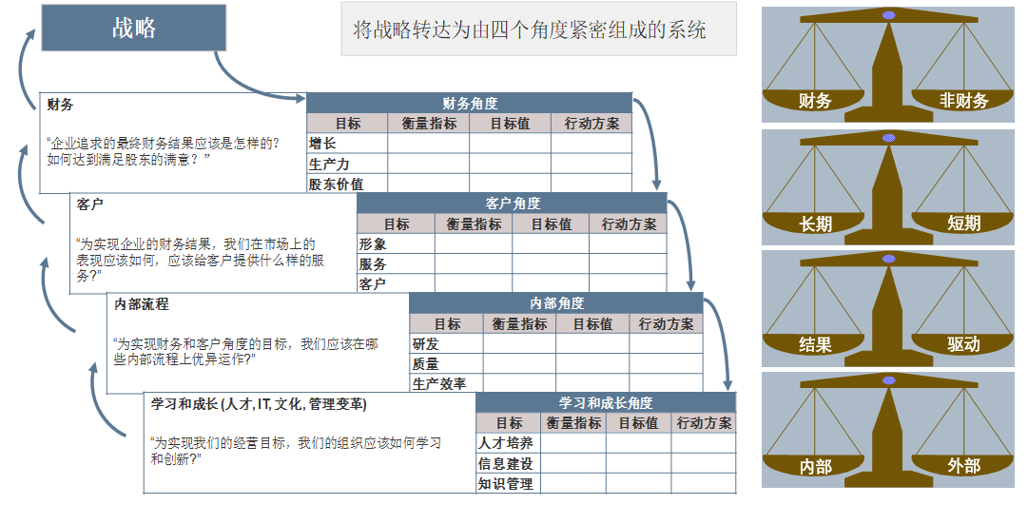
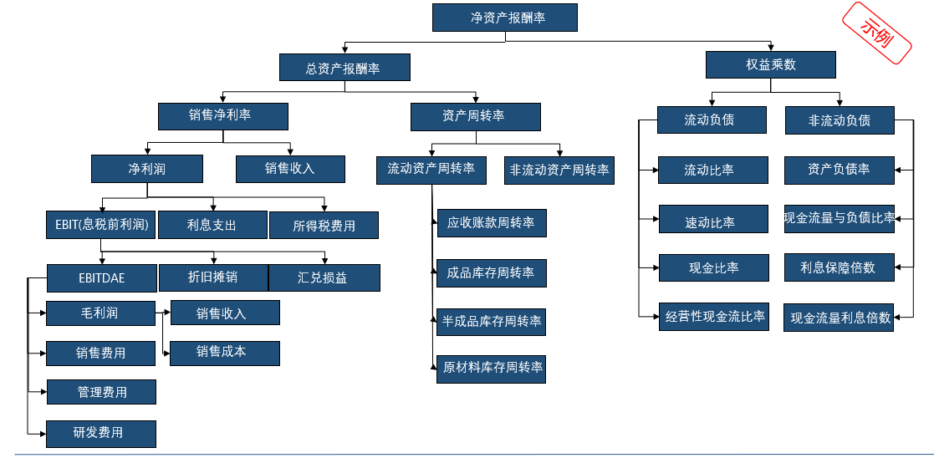
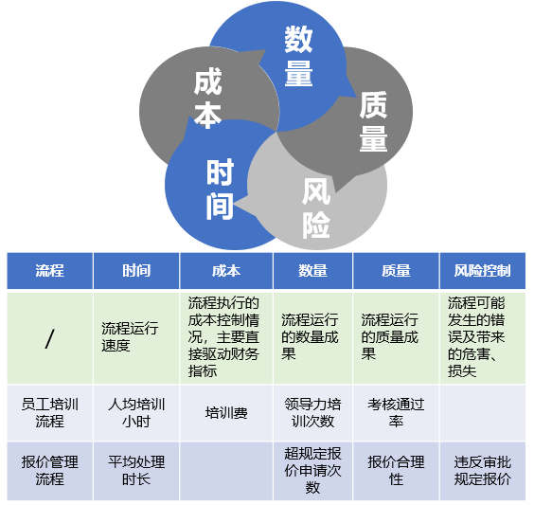
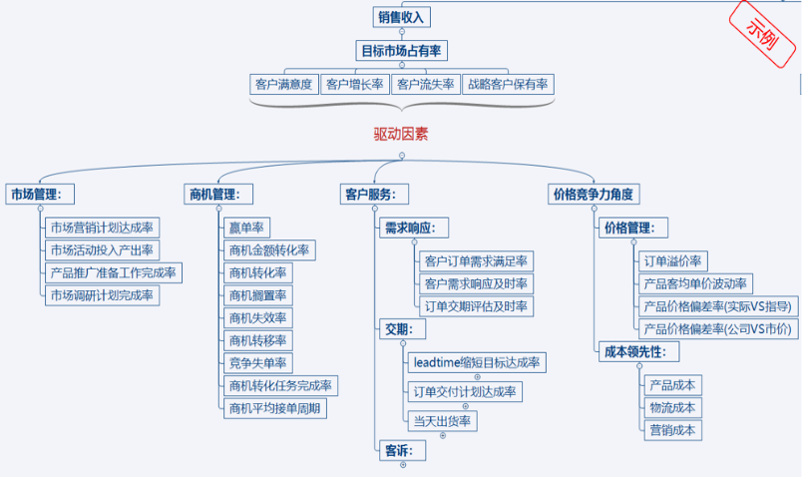
指标体系构建 -用方法
平衡计分卡：从财务、客户、内部流程与学习成长四维度设计指标，多应用于评价反映战略。
价值树法：杜邦式&驱动因素分解两种模式，多应用于指标分解。
流程五维法：从时间、成本、数量、质量及风险5方面设计指标，多用于流程评价。

Slide 42
理指标-指标体系构建
搭体系
理指标
指标分析框架
指标分析框架
分析指标 分析维度
示例
公司
总部
业务
核心
指标
序号 | 分析指标 | 分析维度
1 | 营业收入 | 时间、组织
2 | 营业成本 | 时间、组织
3 | 毛利 | 时间、组织
4 | 净利润 | 时间、组织
5 | EBITDA | 时间、组织
6 | 销售费用 | 时间、组织
7 | 管理费用 | 时间、组织
8 | 财务费用 | 时间、组织
9 | 研发费用 | 时间、组织
10 | 净资产收益率 | 时间、组织
11 | 净利率 | 时间、组织
12 | EBITDA贡献率 | 时间、组织
造平台
建模型
财务管理
盈利能力分析
偿债能力分析
研发管理
周转能力分析
人力管理
发展能力分析
示例
序号 | 分析指标 | 分析维度
1 | 采购订单数量 | 时间、组织
2 | 采购订单金额 | 时间、组织
3 | 采购交货及时率 | 时间、组织
4 | 采购成本 | 时间、组织
5 | 采购单价 | 时间、组织
6 | 采购需求申请数量 | 时间、组织
7 | 采购计划项目量 | 时间、组织
8 | 采购计划项目完成量 | 时间、组织
9 | 逾期数量 | 时间、组织
10 | 理赔金额 | 时间、组织
11 | 采购降本金额 | 时间、组织
12 | 横向物料价格波动 | 时间、组织
……
资金分析
供应商管理
供应链管理
销售管理
需求计划管理
采购管理
……

Slide 43
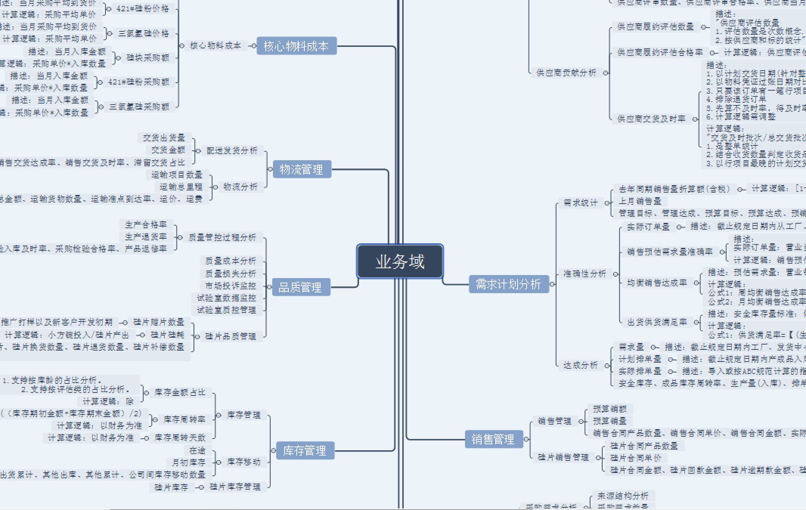
SAP业务域指标梳理-示例

Slide 44
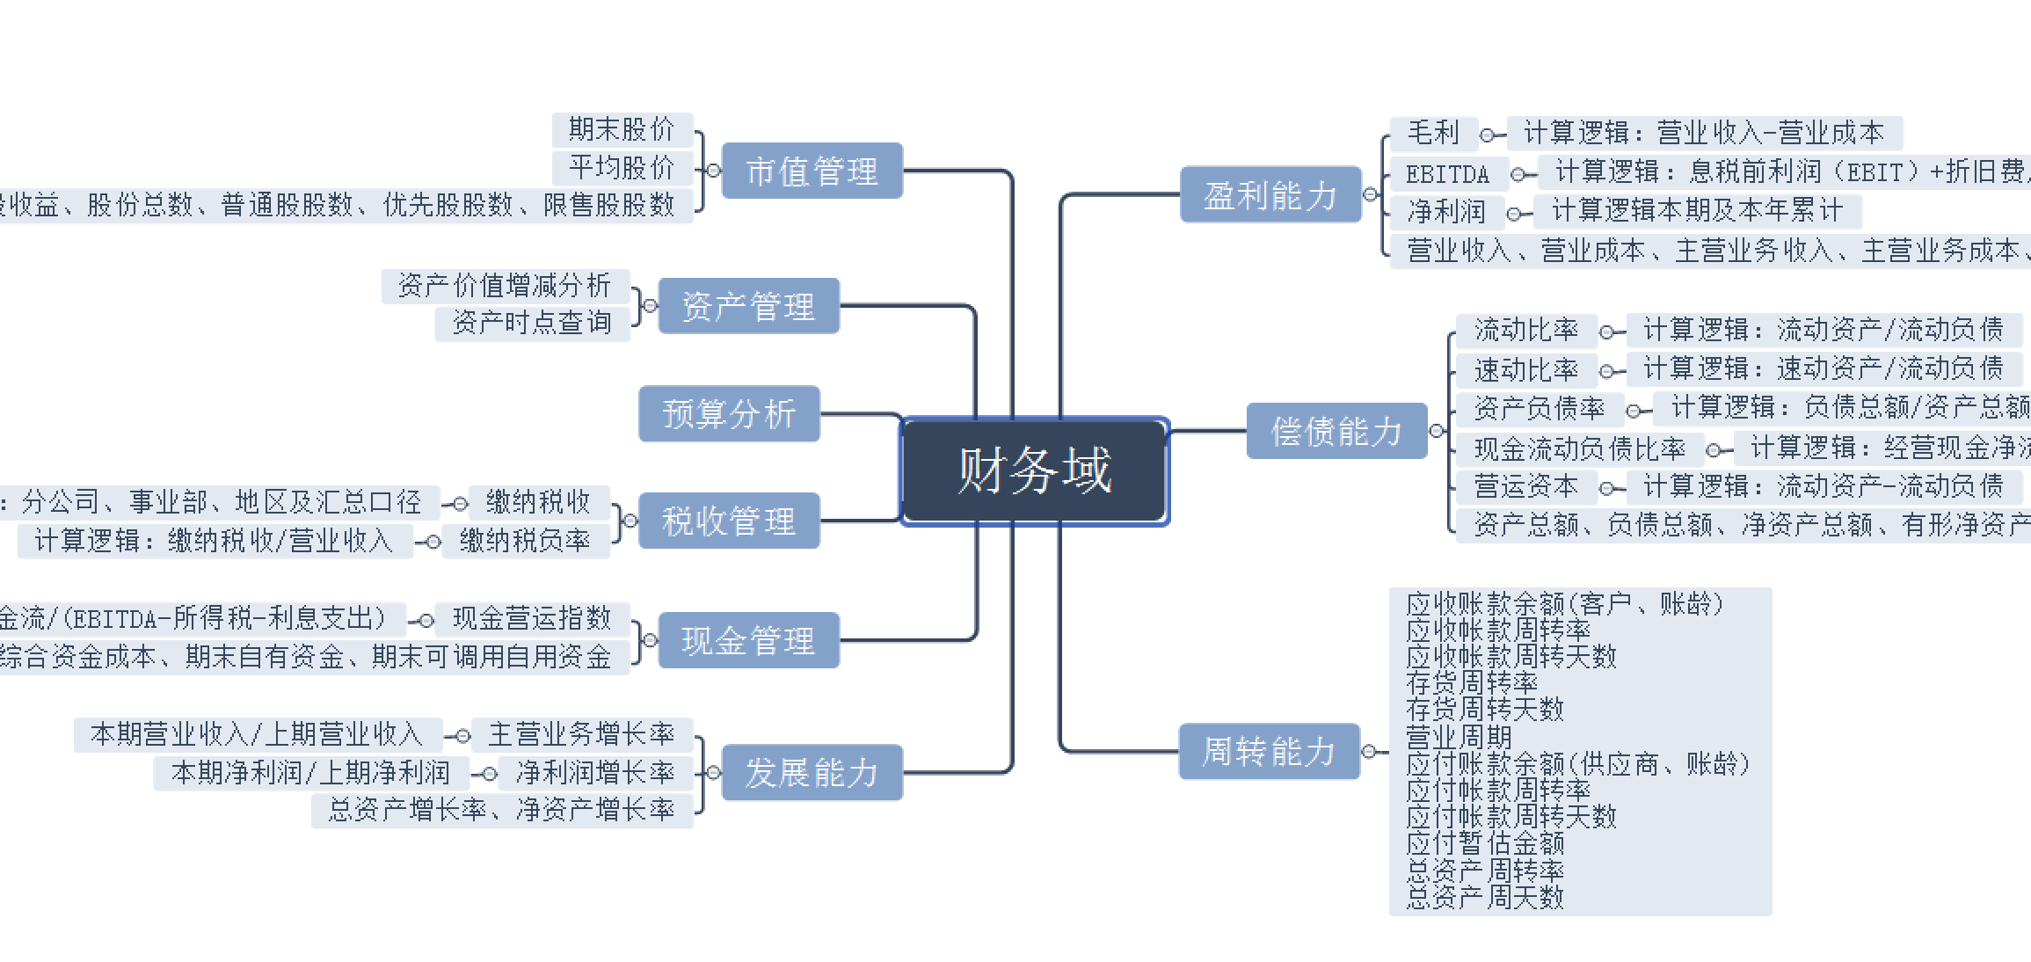
SAP财务域指标梳理-示例

Slide 45
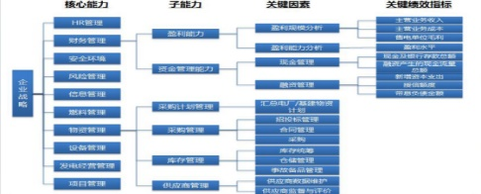
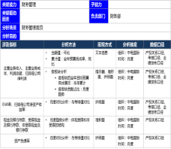
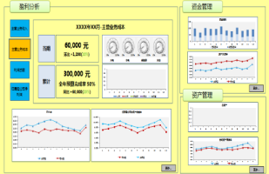
建模型-构建各个业态、业务领域的分析模型
搭体系
理指标
造平台
建模型
经营分析模型
针对每个业态、业务领域，以战略要求-核心能力-关键驱动因素的方法，构建经营、业务能力分析模型
基于驱动战略发展、能力提升的关键因素，建立关键指标体系
是管理分析体系的核心输入
战略要求
核心能力
关键驱动因素
重要性
简洁性
可衡量性
可控性
业务能力模型
分析主题
分析场景
场景展现
以核心能力为框架，以战略要求为起点，建立多层级分析体系
以关键指标为核心，配以相应的分析维度、方法、频率，构建详细的分析场景

Slide 46
建模型-针对不同业态构建针对有特色的分析模型
搭体系
理指标
根据行业的特色，梳理不同的业务分析主体，如供应链、财务、人力、经营、研发等。
对每个主体，根据业态特点、管理要求及具体公司特点，制定针对性的分析模型。
造平台
建模型
决策层
财务概览
供应链概览
经营概览
人力概览
研发概览
管理层
职能管理
项目分析
人力资源管理
财务管理
经营管理
供应商管理
人员数量分析
盈利能力分析
利润分析
供应商评估
人员成本分析
资产效率分析
设备分析
供应商贡献
人员绩效分析
资金分析
市场行情分析
供应商达标
人员流动分析
风险分析
……
…..
业务运营
研发管理
采购管理
库存管理
销售管理
样品合格分析
采购需求分析
库存余额分析
产品线分析
样品时效分析
采购申请分析
库龄分析
区域分析
样品材料分析
采购订单分析
库存移动分析
目标达成分析
订单执行分析

Slide 47
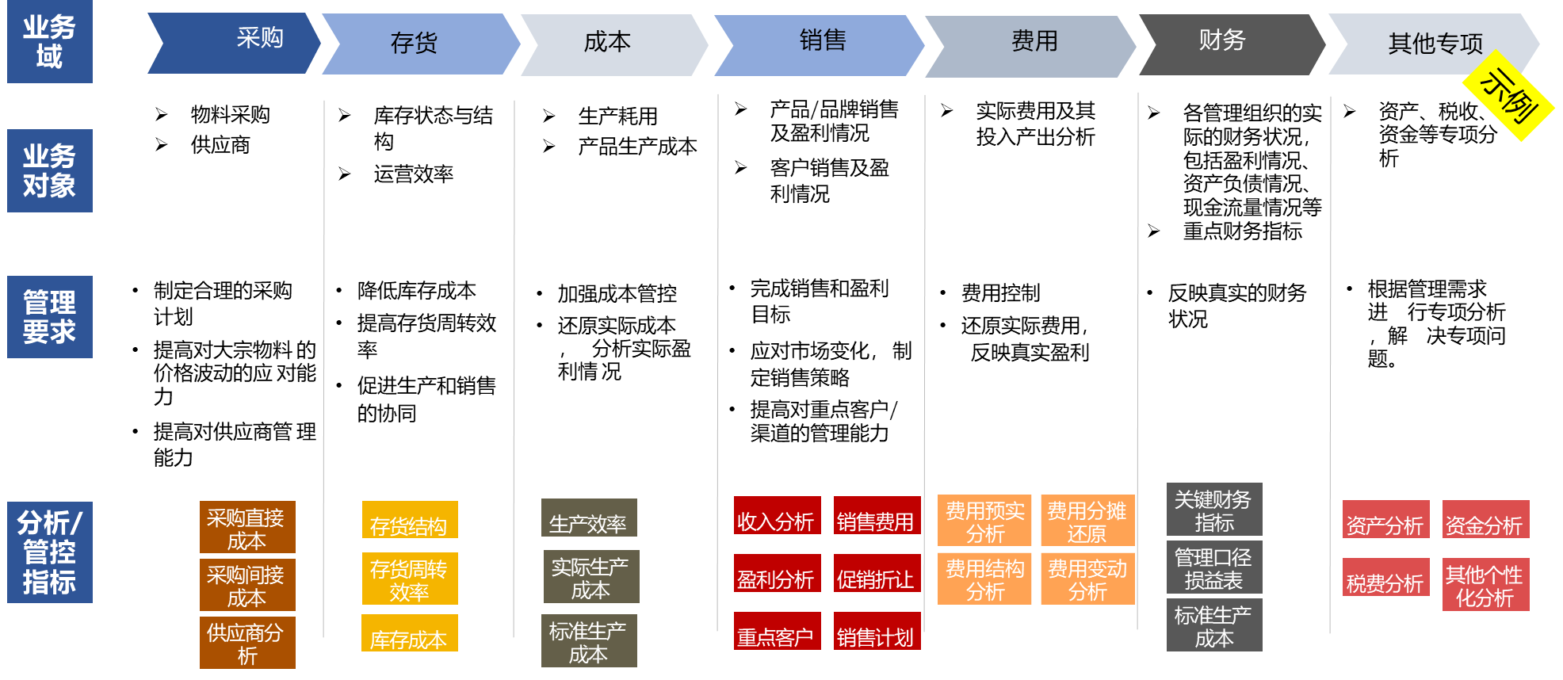
基于业务域、业务过程和业务对象的建模

Slide 48
模型设计基础-来源于对系统和业务的理解
需求到供应
销售预测
主生产计划
排产与下达
物料需求计划
采购计划下达
订单到收款
销售主数据
销售订单创建
销售发货
销售开票
销售收款
采购到付款
采购主数据
采购计划转换
与订单创建
采购收货与
检验
发票校验
采购付款
生产到成本
生产主数据
生产订单创建
与下达
生产发料与
报工
生产收货与
检验
生产订单成本
监控
核算到分析
订单差异计算
在制品结算
生产订单结算
实际成本还原
获利能力分析
投资到转资
投资立项
项目预算
项目执行
项目决算与
转资
项目关闭

Slide 49
模型设计基础-横向串联，纵向贯穿的整体业务链条，业务财务一体化的全局理解
立项到量产
订单到收款
采购到付款
需求到计划
生产到成本
承载系统
OA
SAP
SAP
SAP
SAP
SAP
MES
接收商机
报价计算与提报
样品需求录入
客户承认
独立需求录入
订单录入
创建拣货单
创建交货单
发货过账
SAP
SAP
云关通
SAP
SAP
样品生产订单
SAP
MPS
生成报关单
销售开票
研发项目立项
手工制样
量产发布
SAP
SAP
金税
SAP
产品计划订单
MES
金税开票
PLM/OA
标准成本
制定
SAP
生产订单
生产领料
PN
MRP运算
SAP
SAP
SAP
PLM/OA
安全库存
MRP
SAP
应收账款
SAP
BOM
样品材料
采购
SAP
SAP
工单发料
SAP
研发项目成本
统计
半成品计划订单
SAP
MES
销售收款
SAP
SAP
生产报数
工艺
SAP
MRP
外发采购申请
产线制样
SAP
半成品计划订单
SAP
SAP
SAP
OA
工单报工
样品库存领用
样品入库
非生产材料
采购申请
生产材料
采购申请
SAP
MES
OA
生产下仓
供应商引入
SAP
OA
OA
SAP
SAP
SAP
生产入库
材料FAE
货源清单
采购订单
客供采购订单
外发订单
MES
OA
SAP
SAP
MES
SAP
线边库盘点
信息记录
采购入库
客供采购订单
入库
外发发料
外发入库
SAP
差异处理
SAP
SAP
SAP
SAP
实际成本
核算
发票校验
应付账款
银企付款
SAP
MOH领料
总账管理
应收管理
应付管理
预算管理
费用报销
固定资产

Slide 50
模型设计基础-SAP系统与外围系统搭建整体信息化平台-示例
生产
PLM
OA
CBS
物
料
主
数
据
B
O
M
工程变更号
供应商
货源清单
信息记录
配额
供应商扣款
采购申请
采购申请
审批
采购
订单
采购订单
审批
付款数据
物
料
主
数
据
B
O
M
费用报销
总监经费申请
付款申请
审批后付款
内部订单
收款数据
银行回单
MM
PP
FICO
BI报表FICO038
BI
总账管理
应收管理
应付管理
BI报表FICO040
物料管理
供应商管理
货源管理
BOM
管理
工艺
管理
BI报表FICO041
信息记录
配额管理
采购申请
生产版本
替代管理
成本管理
获利分析
固定资产
预算管理
BI报表FICO044
SD
SAP系统发票
金税
采购订单
发票校验
入库管理
长期计划
主生产
计划
客户管理
信用管理
预测及独立需求
金税发票号
出库管理
盘点管理
批次管理
物料需求
计划
生产执行
SAP交货单信息
销售订单管理
发货管理
开票管理
云关通
报关单号回传
检验批信息
验收后收货
库存调拨
成本中心领料
内部订单领料
物料转物料
库存盘点
采购
订单
采购
报关单
保税物料库存
生产订单
生产领料
生产退料
生产报工
成品入库
订单关闭
交货单信息
销售发货
采购订单
1
采购报关单
1
2
3
2
MES
3
保税物料库存

Slide 51
模型设计基础-结合业务链条的报表分析体系设计-示例
采购
生产
立项到量产
订单到收款
采购到付款
需求到计划
生产到成本
主数据
客户清单
客户变更清单
信用余额报表
主数据
采购信息记录&配额清单
货源清单
物料主数据报表
供应商主数据报表
主数据
主数据
工作中心报表
工艺路线报表
生产版本报表
物料主数据
物料计划参数报表
物料主数据总表
物料主数据技术特性查询表
物料最近数据交易情况表
预测及订单
Forcast报表
独立需求报表
价格清单报表
销售订单明细表
需求及订单
采购订单明细
应转未转、应交未交
采购申请清单
库存交易流水表
生产订单及高阶分析
物料需求计划
生产订单抬头信息清单
生产订单工序清单
生产订单组件清单
生产订单收货清单
生产达成率报表
BOM
MRP shortage 报表
PO Change 报表
DOS报表
应开未开
报关数据查询
入库清单
RTV库存明细统计
客供料发料、退货、补料明细表
BOM多层展开查询
BOM多层反差报表
BOM对比
发货及开票
送货清单
在途金额明细
在途金额汇总
发票清单
收货及开票
生产计划
产品成本核算及分析
回款
客户对账单
应收账款清单
回款达成率
付款成本
暂估应付明细表
应付明细表
采购额分布
Cost down报表
BOM成本
物料价格分析
采购入库差异监控表
产品标准成本构成表
生产订单成本分析表
标准/实际成本对比表
成本差异去向报表
获利能力分析
研发项目
日排产计划表
BCU日生产计划表
计划调整对比报表
物料齐套清单/欠料表
研发项目清单
样品收入与成本对比表
高阶分析
AR Forcast
销售预测波动率
订单关闭率
项目成本利润分析
高阶分析
Supply Chain data
Supplier OTD
每日库存报表
CTB Repot
E&O Report
财务基础
资产负债表
利润表
现金流量表
科目余额表
票据到期跟踪明细表
资产管理
固定资产报表
在建工程报表
费用预算
DL&MOH明细
预算综合查询
业务监控
下仓数
库龄分析表

Slide 52
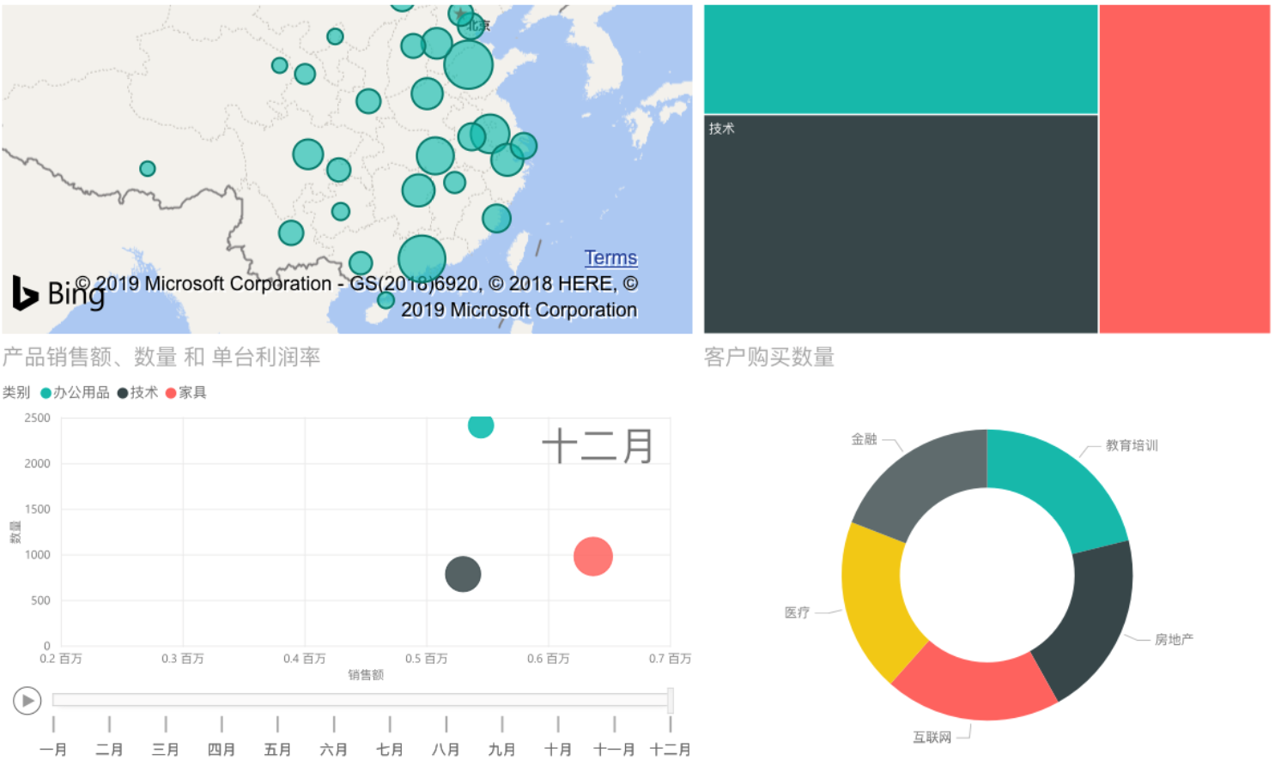




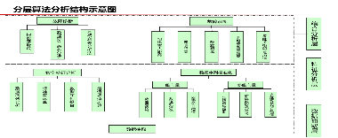
建平台-构建数据中台
搭体系
理指标
通过将分散在各个公司各个系统中的数据抽取到数据中台，并进行数据间的匹配、映射、清洗，提升数据质量。实现数据快速更新、查看，提升数据时效性。在PC终端实现数据可视化，在移动端分享等前端查看方式，提高数据利用能力。同时，利用多维度数据库的能力，实现多维度的分析能力，提升决策支持能力。
建平台
建模型
PC端提供各级管理人员日常报表、数据可视化能力及数据分析能力。
数据源
ETL抽取
数据中台
PC端
SAP/S4
MDM
移动端可以方便用户随时查看绩效数据，便于随时随地当面沟通绩效
OA
移动端
财务共享系统
能源系统
结合业务场景，建立算法模型，利用大数据结合算法技术得出分析结果帮助业务决策
算法模型
……

Slide 53
1
数据治理体系交流
2
数据中台建设体系交流
2.1
数据中台建设体系交流
2.2
指标体系建设

Slide 54
指标体系搭建方法论
从“谁来看”“看什么”“怎么看”深挖各管理层级数据应用需求，快速融合搭建符合企业的指标分析体系
谁来看？
看什么？
怎么看？
分析和报表的用户
分析指标
分析路径和报表
分析专题
集团
董事
CEO
质量分析
订货分析
库存分析
库存分析
CFO
销售类
CIO
销售净额
销售单价
库存占比
库存周转
集团
部室
总部财务部
总部物流部
财务类
库存成本
总部研发部
毛利
…
…
净利润
产线
A
税前利润
分产线
分基地
B
……
营运类
订单满足率
分品类
……
基地
工厂1
库存周转
…
……
销售区域
东北
研发类
分物料
……
研发投入占比
华北
新品投入
…
……

Slide 55
指标体系梳理方法论
从价值导向、战略方向对指标进行拆解，利用方法及模型结合钢铁行业指标范本，构建统一标准的指标体系。
价值动因分解
战略目标分解
企业价值目标
理解企业战略
价值动因分解
核心关注点
价值动因衡量指标
关键成功要素
体现价值增长
使战略生效
从企业价值的核心目标出发，进行信息决策树价值动因的层层分解，并梳理能够衡量价值动因环节的重点关注指标。
重点关注指标
明确战略方向的关注点，对价值动因分析确定的指标进行战略匹配，确保指标符合新的战略方向。
平衡积分卡：
四项观点组成的绩效指标架构来评价组织的绩效
将梳理出来的指标与公司现有指标进行差异对比，确定最终指标
价值流程链：
通过价值流程链，进行关键流程节点的指标创建与筛选
行业指标
公司现有指标
方法论模型输入
方法论模型输入
1
2
3
4
指标收集
指标整理
指标定义
指标映射
收集现有财务报表/业务报表，了解指标现状（公共口径和相关信息）
平铺指标后填列至指标梳理模板
指标平铺后去重
拆分指标维度、公共计算规则等，规范指标表达方式
梳理指标的系统取数来源
将指标与各业务场景对应，补充或修订指标
规范指标标准，包括标准含义和计算逻辑
区分指标在各业务单元不同业务场景中以及各维度组合中的特殊规则和个性口径
补充维度属性，形成完整的指标定义
建立指标与业务数据的引用关系
输入
现有报表需求
新需求收集
安钢战略术语
业务部门研讨
安钢战略术语
专题会议研讨
数据源勘察
与产品经理研讨
源系统清单
指标需求清单
指标矩阵及差异
指标维度及差异
指标标准
指标字典
模型设计

Slide 56
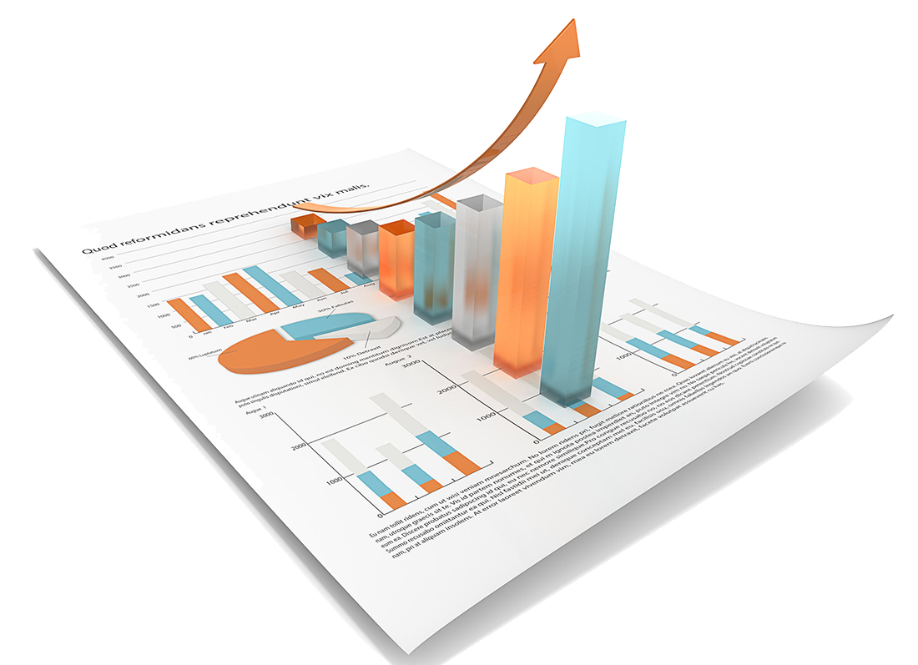
指标体系梳理步骤
指标收集及整理过程中指标按照不同维度、不同应用场景、口径差异进行清晰的定义及拆解
基本属性
指标定义
指标设计
指标开发
指标评估
指标管理
本月实际数
累计实际数
指标应用主题
指标名称
计算逻辑
关联维度
业务价值
数据解读
应对策略
分析方法
业务用户
统计口径
数据粒度
条件显示
源系统
源Schema
源数据表
源字段
实施可行性
数据质量
所有者
更新频次
本月预算数
累计预算数
可具体分为工厂产量、基地总产量、科伦总产量、 大类产量、中类产量、小类产量、产品产量
基于产量存在重复统计的情况，需全面了解产线中的剔除规则和汇总规则，以及个性统计口径
1.剔除规则：不合格产品等
2.汇总规则：产品品类树（部门、大类、中类、小类）累计向上一层级汇总；
生产
产量
时间、业务单元、商品品类等
本月去同数
累计去同数
EBIT
基本维度
应用维度
利息收入
持续分解直到各取到的最细颗粒
基于业务使用的需要，尽可能确保同分析主体下各应用指标有相同的数据粒度
基于数据的实际情况，或将基本指标的生成分成结果数据、轻度汇总和明细数据
指标名称 | 指标计算逻辑
税后经营利润率 | =经常性EBIT*（1-（-（所得税+递延所得税）/税前利润））/净销售额
财务费用
工厂总营运收入
税前利润
工厂EBIT
经常性EBIT
销售费用
工厂总运营成本
管理费用
……

Slide 57










指标体系梳理步骤
通过名称、业务含义、口径、数据源等方面进行指标标准化定义，并按照业务含义转化为系统语言
XXXX指标库
市场分析
财务分析
运营分析
组织建设分析
… …
产线指标库
基地指标库
… …
明细报表
财务明细
供应明细
销售明细
质量明细
质量明细
指标标准化
名称标准化
业务定义标准化
口径标准化
数据源标准化
指标名称
指标编码
指标英文名
指标别名
…
指标的业务定义
指标内涵标准化
指标业务主题
…
指标口径
指标规则
计算公式
指标口径差异描述
度量单位
指标格式
取值精度
数据长度
取值范围
可信来源系统
数据对口部门
制定依据
数据源差异描述
…
数据场景细化
业务场景差异化

Slide 58
财务主题关键指标分解示例
主题域
一级主题
二级主题
关键指标（KPI）
维度
盈利表现
净利润额/率
营业利润额/率
期间维度：
组织维度：
整体
xx产线
xx产线
…
品类维度
产品维度
客户维度
供应商维度
毛利润额/率
盈利能力
收入增长
营业收入
销售收入
销售量
销售单价
管理费用
财务费用
成本管控
销售费用
存货规模与效率
存货量/金额
存货周转率
财务管理主题
应收规模与效率
应收账龄
应收周转率
资产规模与效率
应付规模与效率
应付账龄
应付周转率
固定资产规模与效率
资产净值
固定资产周转率
固定资产收益率
资金效率与风险
资金效率与风险
现金余额
经营性净现金流
净现金流
现金周转率

Slide 59
供应链主题关键指标分解示例
主题域
一级主题
二级主题
关键指标（KPI）
维度
采购成本分析
采购节超
采购金额
采购成本分析
时间维度：
日
月/月累
年/年累
…
组织维度：
整体
xx产线
xx产线
…
品类维度
产品维度
供应商维度
返利分析
返利金额
返利占比
付款进度（返利品种）
库存效率
库存周转天数
库存可销天数
库存管理
临期管理
有效期小于3个月品种占比
过效期库存
需求/采购计划准确率分析
需求计划准确率
采购计划准确率
供应管理主题
采购管理分析
采购执行效率分析
到货及时率
按时到货批次
供应商开发效率分析
供应商开发及时率
供应商开发周期
供应商开发需求满足率
供应商准入分析
准入供应商规模/结构/排名
供应商管理分析
供应商退出分析
退出供应商规模/结构/类型/性质
供应商绩效分析
供应商绩效得分/等级

Slide 60
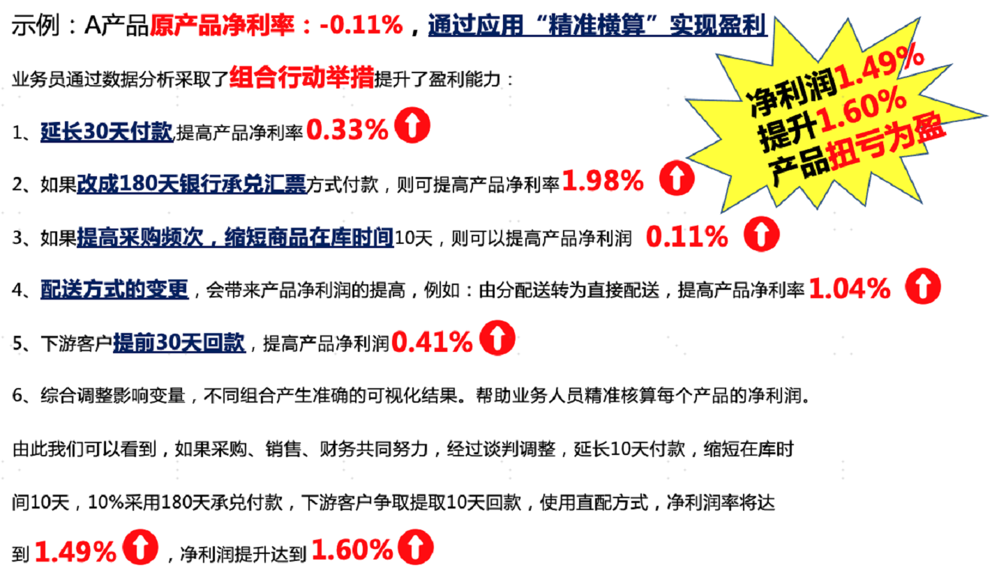




指标应用场景示例1：库存预警+基于财务分析的前端行为改善
1
2
数据查看
数据异常提示
提示：原料A
低于安全库存
3
下达采购订单……
展示
终端
提示：原料A
高于预警库存
角色
采购员
3
角色
协同调拨
采购员
角色
生产协同岗
前提条件1：
定义指标标准
定义指标取数逻辑，最细颗粒度取数并可以按品类、组织、子库等维度汇总；
前提条件2：
设定A物料的安全库存；
设定A物料的库存预警线（要求全局库存、单个子库库存）；
智能提升点：
设定安全库存，自动触发采购订单；

Slide 61
指标应用场景示例2：辅助决策
让用户“变懒”（让决策、判断、运营、交易变得简单）的数据应用场景非常多，可以基于部门/岗位/角色的职能进行开采；
总经理
厂长
采购员
财务
销售员
物流配送
运营&流程
数据推送
工厂
批发
基于【上游协议】、【返利政策】数据等：辅助商务准入环节定价，判断条款、价格、预估的品种例如，并基于细分的毛利预估指导销售策略的制定；辅助销售员决策商务条款、运输条款、财务条款等合作细节；
基于上游协议、返利政策、【采购配送条款】等数据：改变开单的定价方式（限定最低的实际毛利率），可以更精准的控制价格，并且节省人工；
以客商主数据、全局客商往来为基础：客户信用评级VS实际控制人，全局示警商业风险；
基于BPM/OA流程数据：监控内部效率，包括：服务部门响应需求的效率、新增/变更主数据的效率、立项&招投标的效率……
基于订单可视化/物流数据：监控对外响应效率，包括：订单转化效率、生产响应效率……
基于在库数据、历史要货趋势、配方数据：提供断料和积压风险目录；
基于【上游协议】的支付条款：进行付款计划支付/延迟支付建议；
基于帐务数据、往期业绩、【增长趋势】等信息，计算资金的流动预估；
在资金组进行资金安排时，提供利息、【资金风险等评级】，辅助行为判断；
终端
仓储
仓储
仓储
客户
物流
物流

Slide 62
指标应用场景示例3：销售策略优化
销售团队销售效率深度货币化，引导业务员进行策略优化
2021-3Q
收入目标、利润目标、费用目标
达成率排名
目标
2021-3Q
核心客户/核心区域/核心品种：收入目标、利润目标、商机、费用率
高级销售经理人卡片：收入达成、利润达成、PDA预警
KPI
2021-3Q
销售人员/客户/产品卡片：
累计目标：收入目标、利润目标、费控比例目标、回款目标、PAD率预警
本周达成：签单、发货、费用
后续跟踪：商机、预计费用
指标跟踪：实际毛利、预估毛利
指标
拆解
收入
销售收入（+）
销售返利（-）
成本
生产成本（+）
物流成本（+）
仓储成本（+）
应收资金利息（+）/（-）
药事服务费用（+）
……
生产成本
原材料成本（+）
制造费用（+）
物流成本（+）
仓储成本（+）
应付资金利息（+）/（-）
……
同理，包括总经理视角、工厂视角也可以设定指标体系完成内部效率的货币化，暴露业务优化的机会点

Slide 63
指标应用场景示例4：打通全程供应数据链
全程供应数据链：物流、信息流信息全程贯通以及业务闭环管理，支撑可视、可控
以期间+产品为主线
以期间+物料为主线
要货计划
采购计划
生产排程
生产计划
销售计划
下达生产任务，关联计划与生产执行
销售执行反馈
下达采购订单，关联计划与采购执行
采购执行反馈
生产执行反馈
采购计划与执行闭环
生产计划与执行闭环
销售计划与执行闭环
以物料+批次为主线关联物料移动或状态变化
以产品+批次为主线关联产品移动、调拨、内部交易或状态变化
供应商
仓库收货
生产
投料
完工入库
销售出库
客户
以合同/订单为主线关联采购订单、到货、发票
以生产任务号为主线关联投料、过程管理、质检、下证等
以订单号为主线关联订单创建、审批、发放、销售出库、配送、签收、回款核销等
原料仓与车间原料仓
工业与商业成品仓
订单号、供应商批次、物料、内部批次对应
生产任务号、产品、产品批次对应
订单号、产品、产品批次对应

Slide 64
指标应用场景示例5：实现企业全面协同
实现内外部协同、财务协同、资源协同
与客户协同
销售组织内部协同
销售组织与生产组织之间的协同
生产组织内部以及之间的协同
与供应商之间的协同
客户需求收集
销售计划
产销协同
生产计划
物料需求计划
生产排程
采购计划
送货计划
物料配送
销售管理
库存管理
采购收货
物料配送
内部交易
成品库存
生产制造
库存管理
采购收货
采购订单
采购合同
物料配送
内外部销售组织、KOL……
渠道数据、市场趋势、预测订单、网络……
需求总量
计划优先级、产量分配
需求总量
计划优先级、产量分配
排产数据……
生产指令、设备数据、班组数据……
工艺及配方……
……
市场行情、成本拆解……
全面预算
资金计划
人资计划

Slide 65
1
数据治理体系交流
2
数据中台建设体系交流
3
数据治理建设落地交流
4
案例介绍
5
Q&A环节

Slide 66
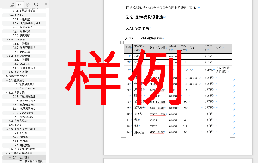
基于“一个平台，两个体系的数据中台建设体系” 进行数据中台建设
数据治理体系
数据标准体系
资源目录
资产超市
关联
模型设计
指标标准
数据安全
XX主题域
--DWD
---表1
----字段1
----字段2
--DWS
---表2
----字段1
--DM
-- 模型1
------维度1
------指标1
模型资产
数据标准
表设计
元数据
《xxx企业数据标准化规范.docx》
基于字段标准建表
服务资产
字段标准
ODS
DWD
DWS
DM
自助分析
数据资产
数据质量
安全策略
需求调研
数据查询
标准化文档
数据下载
资产盘点
数据
数据
贴源质量校验
指标质量校验
指标质量校验
驾驶舱
数据开发体系
STG
DM
业务库
ODS
DWD
DWS
DM
仪表盘
SQL
可视化建模
可视化建模
API
接入
SQL
写入
自助分析
SQL
文件
消息队列
数据仓库
数据集市
Notes:
一个平台，两个体系的数据底座建设思路。
数据开发体系，是传统的数仓建设方法，从数据的采集到数仓的分层处理，到数据的可视化，然数据可见可得。
数据治理体系，是数据开发体系的平行线，从项目前期的调研，数据资产盘点，结合需求自上而下和业务领域自下而上进行数据模型的设计和数据标准的制定。并依托于设计好的标准和模型，在系统上进行落地(即是数据标准体系建设部分)，然后形成数据资源目录。在数据资源目录中除了数仓中的元数据外，还有业务系统上注册上来的元数据信息，形成统一的企业数据地图。并把数据模型资产化掉，形成中央和基地的模型超市，在资产超市中复用和共享。
数据治理体系和数据的关系就好比，建设高速公路和车辆段关系。数据治理体系把数据高速公路建设好，数据开发体系，把数据接入再高速公司上流转起来，然后进行数据的应用，发挥数据的价值。

Slide 67
数据中台实施流程
准备工作
规范设计
数据资产采集
数据集成/入湖
数据开发
数据质量监控
数据资产管理
数据应用
数据调研
规范设计实施流程
元数据采集
历史数据批量数据迁移
脚本/模型开发
业务指标监控
数据地图
数据服务API
创建数据连接
创建数据连接和目的连接
数据API
使用平台前的准备
添加审核人
开发批处理作业
新建指标
查看业务资产
创建采集任务
新建API并发布
主题设计
新建迁移作业
新建规则
查看技术资产
制定标准规范
任务监控
开发实时处理作业
审核人员审核
标准管理
运行作业
新建业务场景
维度管理
数据权限管理
……
准备数据源（源端）
数据注册
授权/申请权限
离线数据同步
运行并查看结果
制定数据标准
明确数据owner
调用API
数据资产盘点
创建数据连接和目的连接
完善元数据
数据质量监控
数据安全管理
……
业务系统盘点
关系建模
运营管理
新建同步作业
新建规则模板
定义密级
主数据盘点
维度建模
运行作业
可视化大屏
关联数据标准
新建质量作业
资产分类建立
指标建设
管理驾驶舱
流程架构
配置数据质量
实时数据同步
运行并查看结果
数据分布与流向
创建实时任务
可视化报表
业务指标
发布数据资源目录
指导
运行实时任务
……
技术指标
注：数据治理贯穿在数据集成、加工处理、应用的整个全流程，和数据中台的建设过程相辅相成。
注：数据治理贯穿在数据集成、加工处理、应用的整个全流程，和数据中台的建设过程相辅相成。

Slide 68
数据治理系统落地-流程总览
“用得了”
“控得住”
“看得见、管得了、找得到”
“可共享”
数据标准
数据质量
数据安全
数据地图
数据资产
数据标准
新建质量评估方案
选择数据源
元数据采集
查看资产
字段标准
基础配置
新建安全策略
元数据管理
订购资产
数据资产
指标标准
表级、字段级、表间规则设置
配置访问范围
数据地图
模型资产
算法资产
保存并执行
分配用户
资产发布
文件资产
表设计
基于字段标准建表
服务资产
查看评估报告
保存
资产应用
标准落标
基于数据标准和字段标准进行落标
智能清洗
针对数据质量校验有问题的数据配置智能ETL任务进行数据清洗
数据注册
业务系统的数据盘点完后，进行数据注册，形成业务数据的数据资源目录
数据质量
基于数据标准配置数据质量校验规则进行质量校验
Notes:
此处演示数据的整体流程

Slide 69
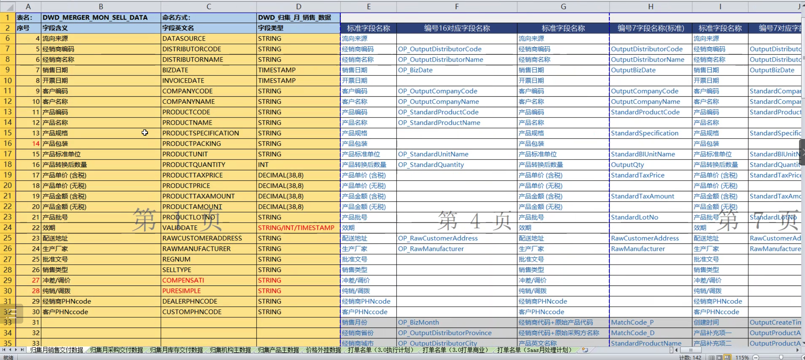
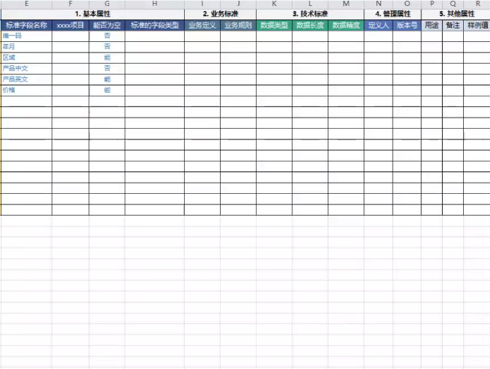
何谓数据标准
通过数据资产盘点，摸清楚系统内数据的详细情况后，综合各来源系统，制定统一的数据标准，并和各来源系统一一映射。标准用于指导数据资产的沉淀，规范数据资产元数据，同时可以落标源系统，检核源系统的标准情况。
同时补充数据的owner(管理标准)、业务元数据(业务标准)、数据密级、数据质量等。
基于标准，完成业务系统的数据注册以及基于标准构建数仓分层体系，形成数据资源目录，发布数据资产。
标准部分
基础标准
业务标准
技术标准
管理标准
附加标准
系统A
系统B
系统C
Notes:
此处演示数据的整体流程

Slide 70
数据治理实施-数据标准
数据标准
数据质量
数据安全
数据地图
数据资产
数据应用
通过数据资产盘点和数据梳理，明确各业务对象的数据模型；
基于数据模型，结合来源系统表结构的情况，以及国标、行标等，确定数据标准和字段标准。
对于数仓中分层，确定原子指标和派生指标等的指标标准。
指标
标准
指标管理
指标字典
指标落地
数据标准
源系统
数据标准管理
落标
版本管理
质量稽核
字段标准
基
础
标
准
字段标准管理
落标
保证数据规范
提升数据质量
版本管理
指导表设计
命名标准
命名标准管理
标准稽核
版本管理
稽核报告
落标
历史报告
数据仓库
标准文档
文档管理
在线预览

Slide 71
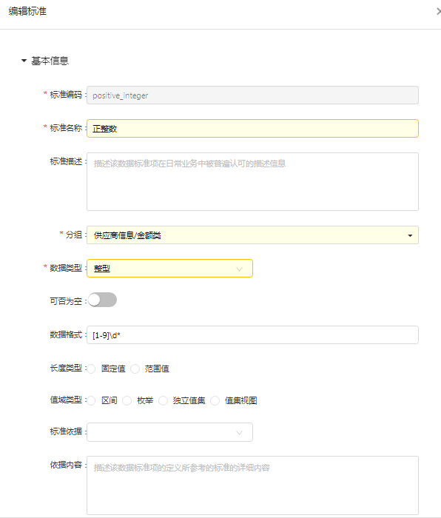
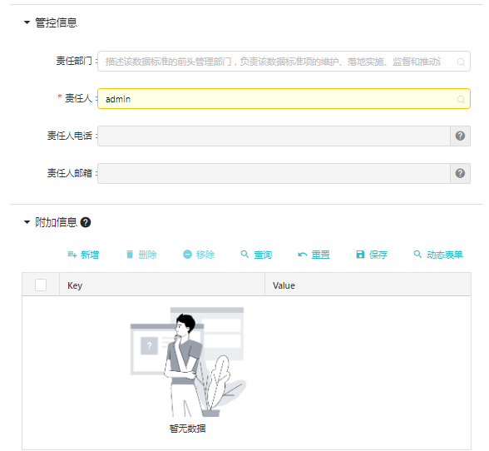
数据治理实施-数据标准-数据标准定义
数据标准
数据质量
数据安全
数据地图
数据资产
数据应用
数据应用
数据标准
路径：数据资产管理平台->数据标准平台->数据标准
价值：用于定义通用的标准，比如时间格式，数字格式等，同时可以约定值域的范围、是否为空等基础信息。以及维护标准的管理信息和附件信息。
用途：
1.基于标准进行数据质量的校验；
2.基于数据标准进行落标；
3.字段标准直接应用数据标准。

Slide 72
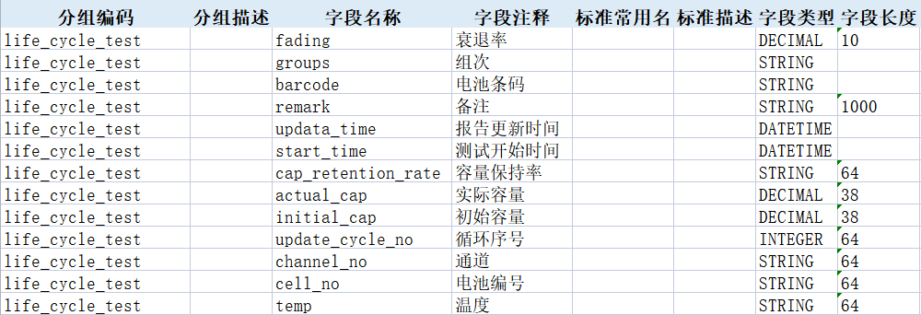
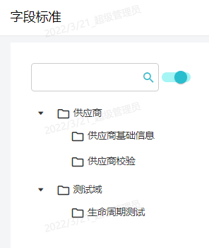
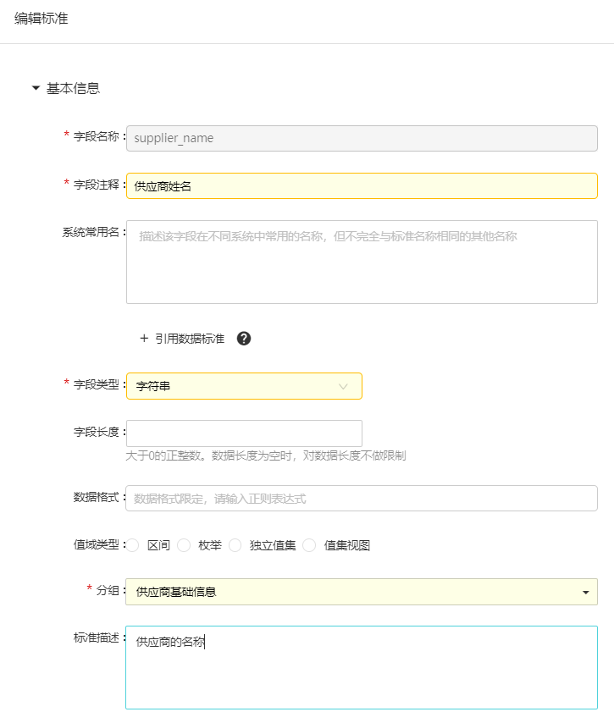
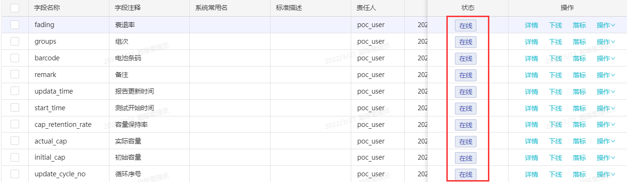
数据治理实施-数据标准-字段标准定义
数据标准
数据质量
数据安全
数据地图
数据资产
路径：数据资产管理平台->数据标准平台->字段标准
价值：沉淀字段标准，规范业务系统和数仓的标准，形成统一的标准体系。
用途：
1.基于字段标准进行模型设计；
2.对已建设的业务系统进行字段标准的落标，评估业务系统的标准建设情况；
3.按照标准体系，指导新的业务系统建设。
| 操作流程
梳理字段标准
2. 梳理字段标准分组
3. 新建字段标准
4. 保存并上线

Slide 73
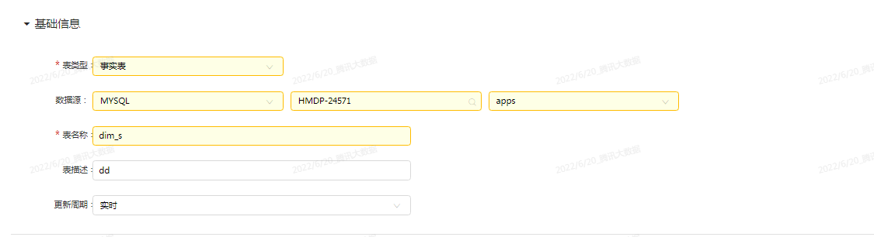
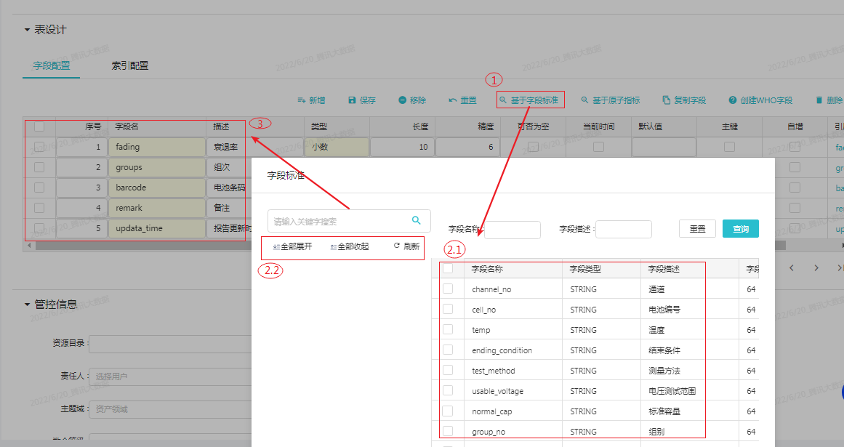
数据治理实施-数据标准-基于字段标准进行表设计
数据标准
数据质量
数据安全
数据地图
数据资产
数据应用
路径：大数据开发平台->数据建模平台->表设计
配置：直接基于字段标准，创建业务系统的表或者数据仓库中的物理模型表，从而保障表字段严格和标准保持一致。
用途：
1.创建数仓中的事实表、维度表、汇总表等；
2. 创建业务系统中的表。

Slide 74
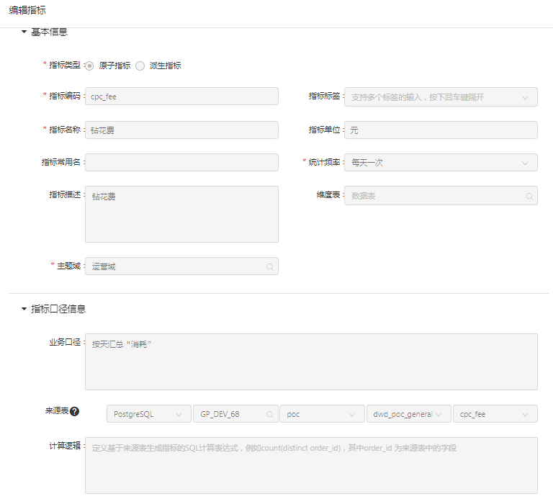
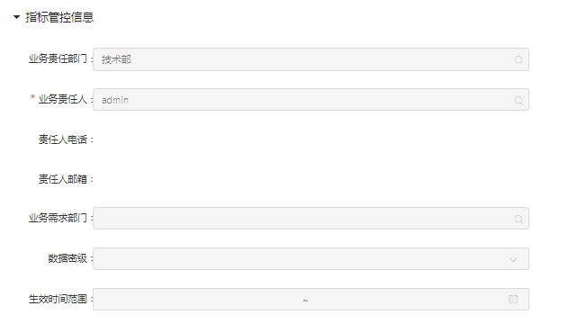
数据治理实施-数据标准-指标标准定义
数据标准
数据质量
数据安全
数据地图
数据资产
路径：大数据开发平台->数据建模平台->指标字典
配置：通过平台统一定义原子指标和派生指标。维护指标的基本信息和指标的管控信息。通过统一的指标定义，消除指标定义的二义性。
用途：
1.数据建模关联指标；
2.元数据管理关联指标；
3.在指标定义同时关联数据模型。
4.指标发布到数据资源目录，可以整体搜索和查询指标。以及追查指标的血缘和影响。

Slide 75
数据治理实施-数据质量-实现数据“用得了”
数据标准
数据质量
数据安全
数据地图
数据资产
既可以前置到业务系统中进行数据质量的检核，亦可以在数仓建设的各个分层进行数据质量的检核。
数据质量规则
数据质量检核和执行
数据质量监控
数据质量报告
1
2
3
4
针对业务系统、数仓离线数据和实时流数据分别进行全方位数据质量评估能力，设置如数据的重复性、关联性、正确性、完全性、一致性、合规性等规则，对数据进行全面体检。
根据配置化的规则进行检核或生成任务，定时调度执行，产生数据质量评估结果。
系统提供报警机制，自定义报警等级，对检核规则或方法进行阈值设置，对超出阈值的规则进行不同级别的告警和通知。
针对业务系统、数仓离线数据和实时流数据分别提供问题展示、分类、质量分析、质量严重等级分类等维度展示。
对系统关键业务数据的质量情况进行全方位把握
为企业数据质量管控的落实提供技术平台支撑
为数据分析、数据状况调研提供数据分析报告
及时通知关联方，降低由数据问题带来的影响

Slide 76
数据治理实施-数据质量-全链路监控
数据标准
数据质量
数据安全
数据地图
数据资产
数据质量检核贯穿整个数据生命周期全链路
执行数据质量任务，同时校验多张表
检测完成生成质量报告
如果存在异常，根据告警配置发送告警通知。
如果规则中存在异常阻断，且校验未通过，则其他任务节点无需再执行
任务节点1
表A规则
❶
规则1
正常
❷
触发任务
任务表A
规则2
警告
规则…
正常
支持定义预警任务，自动触发执行
一个任务支持多个节点，每个节点对于一张监控表
任务表B
❶
表B规则
❷
❸
规则1
正常
规则2
错误
规则…
警告
阻塞下游节点？
❹
任务节点2

Slide 77
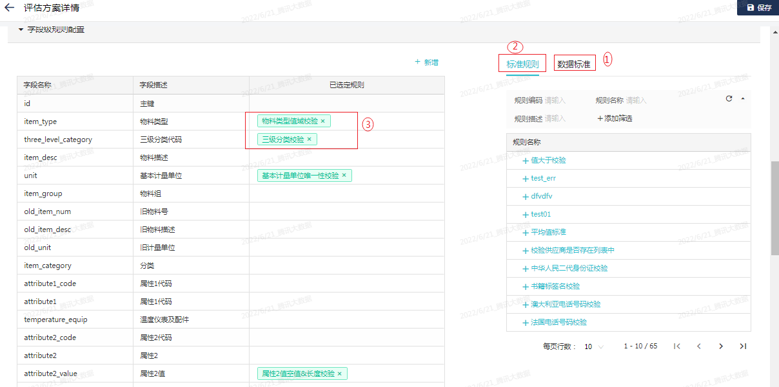
数据治理实施-数据质量-基于数据标准进行数据质量规则配置
数据标准
数据质量
数据安全
数据地图
数据资产
路径：数据资产管理平台->数据质量管理平台->评估方案
配置：
可以配置表级、字段级、表间的规则。
可以基于定义好的数据标准和标准规则，直接引用配置规则。
用途：
1.数仓中各个分层的数据质量校验；
2.前置到业务系统进行数据质量校验；
3.期初导入的数据进行数据质量校验。
4.校验校验之后的数据，进行数据的清洗转换 。

Slide 78
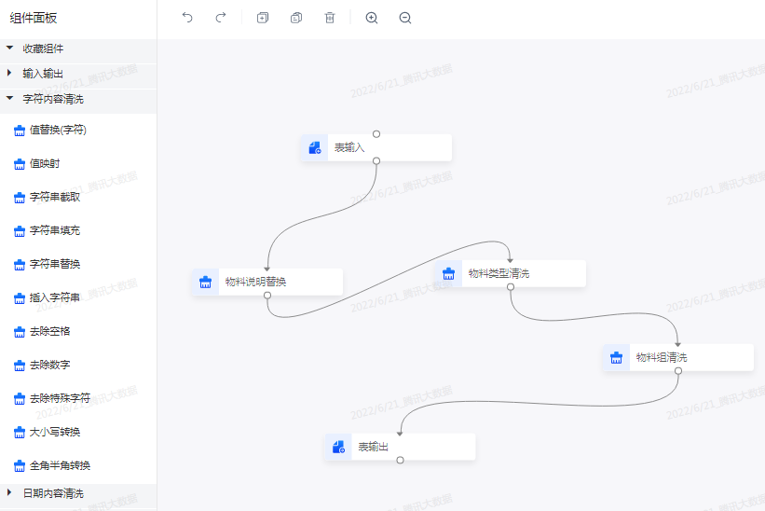
数据治理实施-数据质量-数据检核之后智能ETL清洗
数据标准
数据质量
数据安全
数据地图
数据资产
路径：大数据开发平台->可视化ETL->ETL任务
配置：
针对于数据质量校验有问题的数据，通过可视化ETL的组件，配置清洗任务，对问题数据进行清洗转换。
用途：
1.清洗转换有问题的质量数据 ；

Slide 79
数据治理实施-数据安全-实现数据“控得住”
数据标准
数据质量
数据安全
数据地图
数据资产
梳理：通过数据资产盘点和数据梳理，明确各数据对象需要管控的数据权限；
配置：基于平台设置对应的数据访问策略、脱敏策略、行级访问策略和数据密级。
分配：把数据权限通过主动授权模式或者通过资产门户申请权限模式进行授权。
使用：在数据工厂、数据服务、资产预览、数据下载等使用数据的地方，会基于前面配置的安全策略进行安全的管控
CRUD
API调用
数据预览
数据下载
资产门户
数据工厂
数据服务
资产门户
数据模型
数据地图
数据地图
资产门户
资产门户
数据集成
数据应用
申请授权
申请权限
用户
角色
主动授权
统一数据应用权限管控
访问策略
脱敏策略
行级
过滤策略
数据源级
表级
掩码
hash
权限组
数据库级
字段级
替换
截断
权限对象
权限值
统一数据隔离
外部数据源
内部数据源
数据仓库

Slide 80
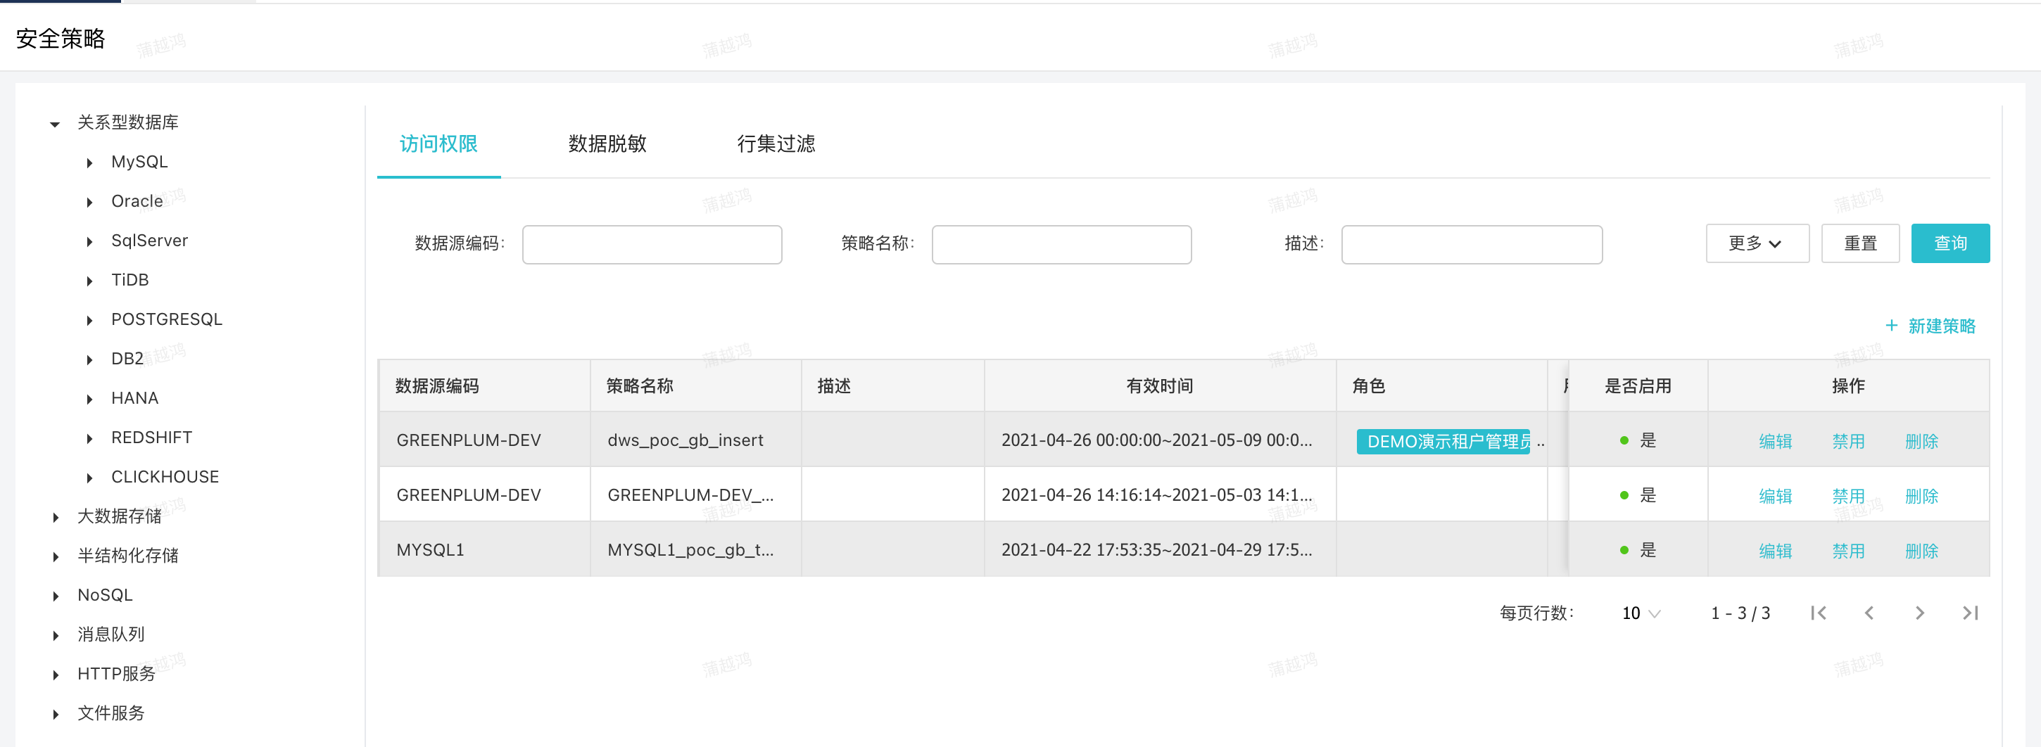
数据治理实施-数据安全-安全策略配置
数据标准
数据质量
数据安全
数据地图
数据资产
路径：数据资产管理平台->数据安全管理平台->安全策略
配置：配置库、表、字段权限、数据脱敏策略、行级过滤策略
用途：数据应用的安全管控

Slide 81
数据治理实施-数据地图-实现数据“看得见、管得了、找得到”
数据标准
数据质量
数据安全
数据地图
数据资产
赋能
业务
快速高效检索能力
追根溯源，发现问题本质
数据注册，指导数据入湖
辅助应用分析/领导决策
功能层
元数据基本功能
元数据分析
元数据质量
元数据维护
历史版本对比
元数据统计
血缘分析
影响分析
一致性检查
元数据检索
变更订阅
数据地图
全链分析
关联分析
属性填充率
存储层
业务元数据
管理元数据
技术元数据
业务术语
业务标签
RDBS元数据
HIVE元数据
Hbase元数据
Kafka元数据
业务指标
指标元数据
文件元数据
报表元数据
…
元模型
CWM标准元模型
拓展元模型
自动采集
手动录入
RDBS
Hive
Hbase
Kafka
…
元数据手工录入

Slide 82
数据治理实施-数据地图-数据注册
数据标准
数据质量
数据安全
数据地图
数据资产
通过可插拔化的数据源驱动匹配不同类型的数据库；通过数据源定义连接每个业务系统。
通过元模型定义不同类型的数据库需要注册的元数据要素。然后通过元数据采集功能自动采集各业务系统的元数据，进行数据的注册。
对注册上来的数据，完善业务元数据和管理元数据信息，并挂载资源目录，完成数据注册。
数据底座
数据资源目录
资源目录A
资源目录B
资源目录C
资源目录D
资源目录n
明确数据Owner，发布数据标准，定义数据密级，制定数据质量方案
数据
注册
维护管理元数据，数据标签,完善技术元数据&业务元数据
认证数据源，自动采集技术元数据&业务元数据，注册元数据
HDSP Driver
SQL Server Driver
Mysql Driver
Oracle Driver
Hana Driver
…. Driver
数据源
SQL Server
Mysql
Oracle
HANA
….
业务
系统
业务系统A
业务系统B
业务系统C
业务系统D
业务系统n

Slide 83
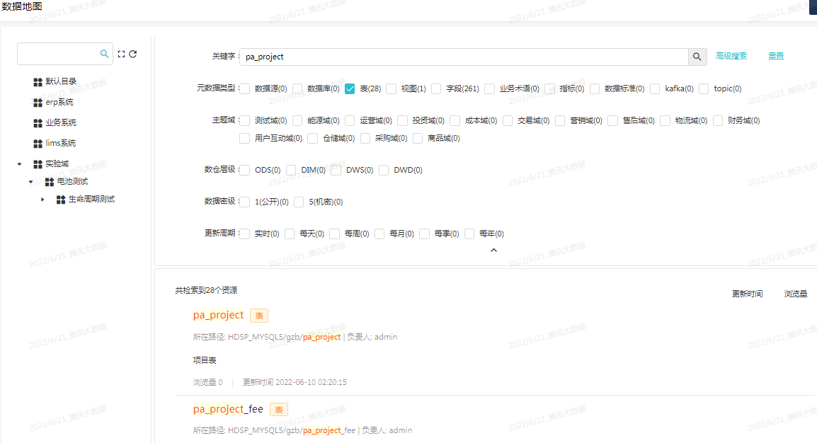
数据治理实施-数据地图
数据标准
数据质量
数据安全
数据地图
数据资产
路径：数据资产管理平台->元数据管理平台->数据地图
配置：
1.通过元数据采集功能自动采集元数据或者ETL任务、表设计自动生成元数据信息。
2.通过元数据管理功能，补充完善技术元数据信息、业务元数据和管理元数据，同时可以维护业务标签。
3.构建数据资源目录和挂载，对数据进行分级分类。
用途：
1.完成对元数据的管理
2.提供各类元数据的检索，查看数据的质量、数据安全、数据的血缘、影响等；
3.可以完成业务系统的数据注册，清楚业务系统的数据情况 ；
4.实现数据“看得见，管得了，找得到”。

Slide 84
数据治理实施-数据资产-实现数据“可共享”
数据标准
数据质量
数据安全
数据地图
数据资产
把需要上架到“门店” 的数据发布到资产门户，进行数据资产的共享；
提供数据资产的检索、查询、建模、调用等不同的应用实现数据的共享。
赋能
业务
全盘把握于科学分析数据资产
快速检索数据资产
高效管理数据资产
准确评估数据资产
资产目录
资源检索
资源共享
数据资产目录
服务资产目录
数据库表
资源名称
业务标签
其他
服务
API
数据
API
Kafka
消费
资源
下载
应用看板
资产门户
个人门户
整体情况
访问量排行
订阅量排行
热门排行
服务资产
数据资产
代办
事项
我的
资源
到期
提醒
热门
排行
关键词统计
。。。
订阅服务
检索服务
资源
检索
资源
审批
权限管理
元数据管理

Slide 85
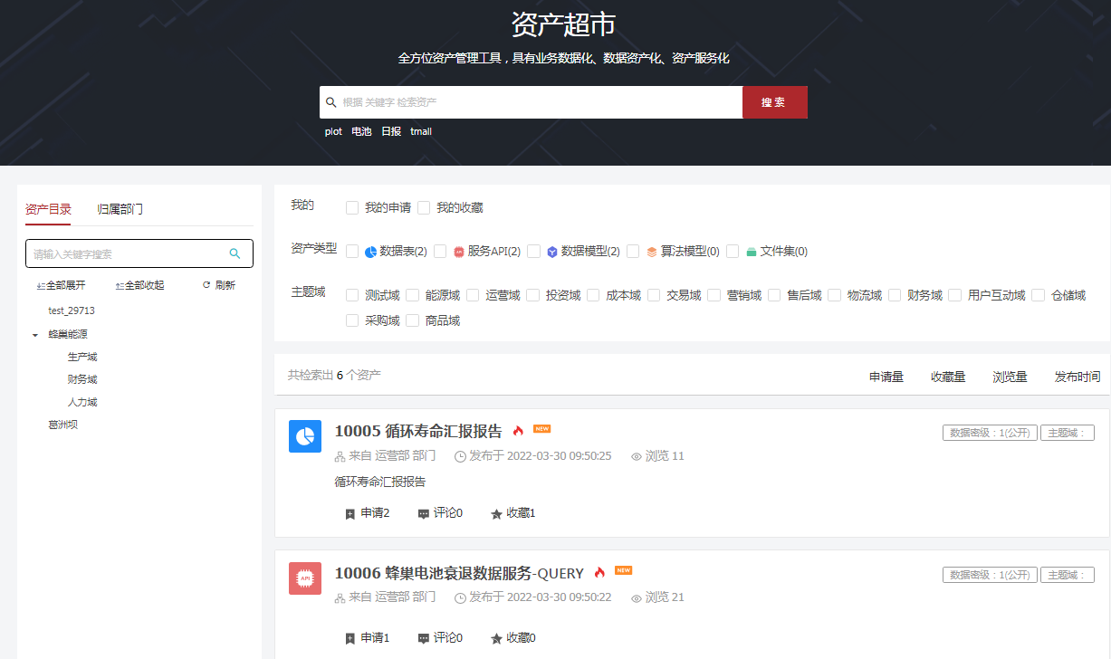
数据治理实施-数据资产
数据标准
数据质量
数据安全
数据地图
数据资产
路径：数据资产管理平台->数据资产管理平台->资产门户
配置：
1.把数据表、服务API、数据模型、算法模型、文件集等发布为资产，类似“淘宝”上的商品，把各个数据项作为商品挂载在资产超市上。
2.在资产超市首页类似“淘宝”，进行数据类“商品”的检索。
3.对数据“商品”进行申请、评价、收藏等。
用途：
1.实现数据的检索
2.基于检索的数据进行数据的应用 ；
3.实现数据的共享。

Slide 86
1
数据治理体系交流
2
数据中台建设体系交流
3
数据治理建设落地交流
4
案例介绍
5
Q&A环节

Slide 87


某制造数据中台-项目目标
项目目标：
梳理ERP不同模块数据，建立统一、标准、规范的数据体系，为公司战略规划、财务分析、经营监控提供数据支持。
基于数仓模型输出法定财务报表。
主要是对ERP系统数据进行盘点及梳理，通过调研明确生产、采购、销售、财务等领域数据报表和数据分析需求，建设统一的数据资产管理体系。
数据资
产盘点
财务单体/
合并报表
数据质量评估
精准营销
库存预
测分析
……
基础数
据建设
基础数据平台
人力资源系统
业务
数据
财务数据
HFM系统
DMS系统
…
ERP系统
Notes:
本次项目的主要目标是通过对ERP的基础数据进行梳理、建模，搭建一个统一、规范的基础数据平台，将来能够在这个平台上，长出各种各样的数据应用，比如xxx
本期会基于模型数据，实现一些法定的财务报表，减轻erp系统的负担。

Slide 88
某制造数据中台-本期项目定位
数据应用
业务赋能
财务赋能
管理
销售
报告
仪表盘
销量预测….
财务报表
财务分析…
数据开发管理
数据服务层
数据资产管理
数仓规范
业务数据接口
数据接口服务
数据智能服务
数据字典
研发数据集
生产数据集
供应链数据集
数据查询API
预测算法
数据开发
资产目录
营销数据集
财务数据集
….
数据推送API
XX算法
数据同步
资产分析
数据集市(DM)
任务调度
数据质量
离线
实时
研发
配方
生产
设备
质量
计划
采购
库存
物流
销售
监控告警
…
数据地图
市场
应收
应付
资产
成本
总账
资金
税务
预算
…
指标规范
数据血缘
算法平台
公共数据层(ODS/DW)
数据安全
离线
实时
数据交换
研发
配方
生产
设备
质量
计划
采购
库存
物流
销售
权限管理
…
……
市场
应收
应付
资产
成本
总账
资金
税务
预算
…
……
数据源
ERP系统
DMS系统
MCC系统
HFM系统
…

Slide 89
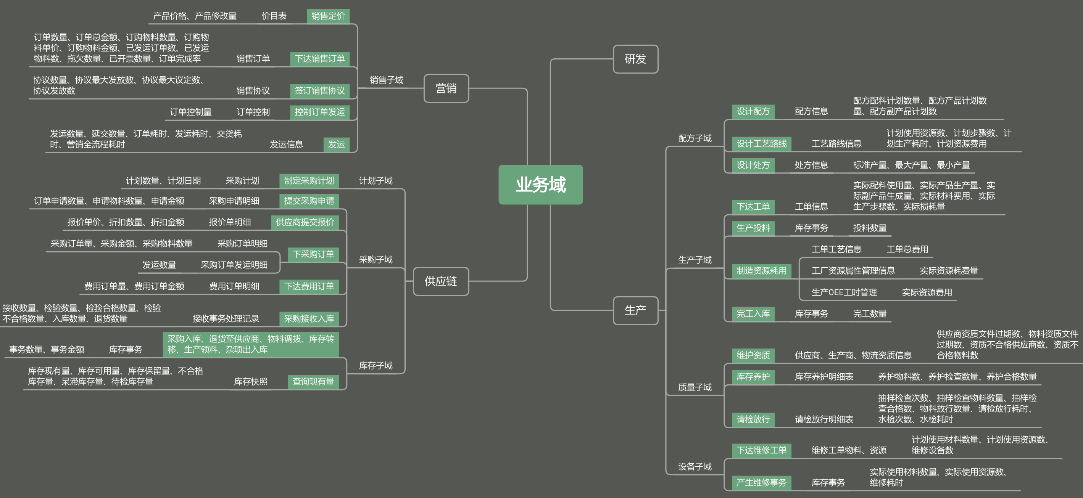
某制造数据中台-业务调研
梳理8个业务子域，25个业务过程
Notes:
1、对业务部门和财务部门进行了系统性调研，在业务域梳理了25个关键的业务过程，主要是理清数据现状。
比如销售过程中，签订销售协议，下达销售订单，挑库发运；采购过程中，提采购申请、供应商报价、下采购订单、费用订单、接收入库等。
2、通过这些关键的业务过程，梳理每个业务过程用户关注的对象，以及有哪些基础的数据元素形成，为后续的模型设计提供依据。

Slide 90
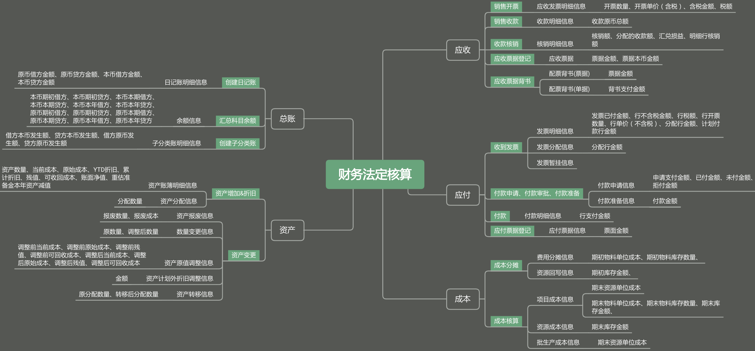
某制造数据中台-财务调研
梳理16个业务过程

Slide 91
某制造数据中台-基础数据整理技术方案
业务数据源
数据落地区（SRC）
ETL
贴源
EDW
数据资产&业务应用
ERP系统
数据
落地区
数据
抽取
转换
加载
数据分析
生产
数据仓库
采购
ODS贴源层数据
DWD
数据处理拉通，形成明细表和维度表
DWS
不同层次汇总表
DM
面向业务主题语义层建模，星型模型，宽表
报表
销售
库存
数据字典
总账
…
大数据平台
基础设施平台（服务器、网络、存储）
1、数据源梳理&迁移
2、EDW建模
3、应用开发
Notes:
基础数据整理是将数据从原始的状态，变为一种分门别类的数据资产的过程。
首先第一步，是将数据从erp中迁移到数据平台
第二步对原始数据进行企业数仓建模
第三步是基于模型进行数据应用
这三步动作是本次项目实施的重点内容

Slide 92
某制造数据中台-数据同步方案
成本
5+
应付
11+
客制化
6+
子分类帐
12+
配方
13+
TYPE1
日时间戳+
分区增量
TYPE2
日时间戳+
增量
HDSP
应收
21+
库存
23+
设备
3+
生产
11+
资产
6+
销售
22+
TYPE3
全量同步
TYPE4
周期时间戳+
分区增量
质量
16+
公用
31+
大数据平台
总账
19+
采购
23+
300+张源表、60亿+条数据
4种数据抽取（ETL）策略
使用成熟数据处理工具
数据范围：2012年上线至今ERP所有业财数据
根据业务顾问及财务顾问调研成果，梳理各模块核心数据库表。
解构视图、程序包等底层相关表。
同步原则：先捕获，再操作，源头怎么变，目标怎么变，目标原则大于源头原则。
TYPE1：数据量大、有数据唯一标识、有更新时间
TYPE2：数据量小、有数据唯一标识、有更新时间TYPE3：数据小、没有更新时间
TYPE4：数据按业务周期增量（年月等）、有数据
唯一标识
通过HDSP中的数据集成工具进行同步开发
通过HDSP组件在大数据平台进行迁移数据处理
上线时全量同步，上线后增量同步
按T+1频率进行数据同步
数据采集
EDW建模
数据资产目录
数据字典
Notes:
同步源表好处：后期模型变动，不用重新修改erp中的视图，直接在数据平台封装

Slide 93
某制造数据中台-数仓建模思路
通过对财务域、业务域相关用户、经理进行50余次会议调研，确定业务过程及数据需求。
以业务过程为基础，按最小粒度原则进行模型设计，梳理形成维度及事实表。
基于模型设计方案，和业务&财务部门关键用户、经理、主管进行模型确认。
访谈调研
模型设计
模型确认
数据调研
业务域划分
构建总线矩阵
规范定义
明细模型设计
业务调研：需要对ERP业务模块和财务模块非常熟悉
需求分析：收集当前ERP系统所有模块数据信息及业务用户对数据需求
业务域是指面向业务分析，将业务过程或者维度进行抽象的集合
明确业务过程所属的数据域
明确业务过程与维度的关系
构建一致性逻辑维度及维度属性
构建一致性度量及指标（原子指标、派生指标）
构建一致性业务对象和属性组
代码开发
部署运维
数据业务逻辑处理
生成ETL任务
运行状态监控
明确统计指标
汇总模型设计
明确原子指标
构建公用汇总模型（DWS）
数据采集
EDW建模
数据资产目录
数据字典

Slide 94
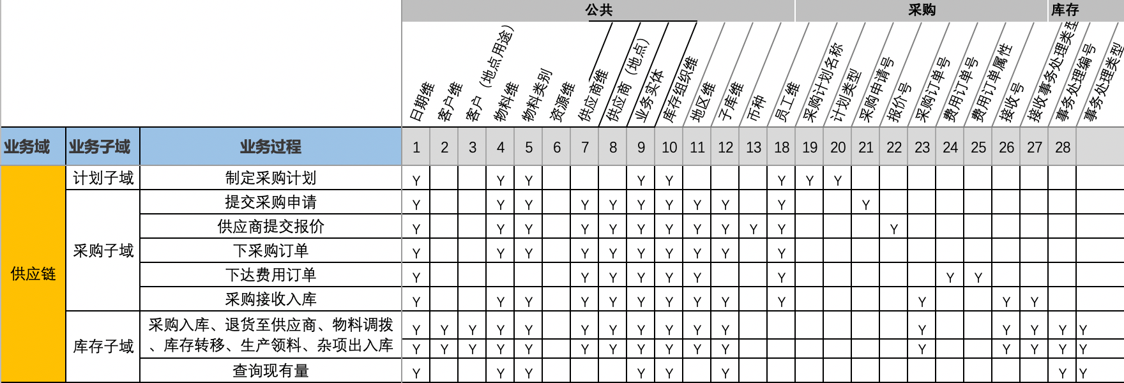
某制造数据中台-数仓模型设计方法
选择业务过程
声明粒度
确认维度
确认事实
确定业务中的核心动作
确定模型的最小粒度
确定模型可分析的角度
确定模型可分析的度量值
HDSP
数据采集
EDW建模
数据资产目录
数据字典

Slide 95

某制造数据中台-选用星型模型建模
什么是星型模型
星型模型关键组件
当所有维表都直接连接到“ 事实表”上时，整个图解就像星星一样，故将该模型称为星型模型。
数据集的每个维度都直接与事实表相连，不存在渐变维度，所以数据有一定冗余。因为有冗余，所以很多统计不需要做外部的关联查询，因此一般情况下效率比其他模型高。
星型模型建模是对企业价值链业务过程、业务对象(含属性)，以及他们之间关系的数字化抽象。
星型模型的关键组件包括：事实表、维度表，和模型本身。
每个星型模型描述了一个明细的业务过程，比如库存商品的变动（收、发、存、报废、捐赠、盘亏盘盈等）事实（数量、金额、余额等）；商品的销售(下单、出库、发货、开票、收款等)事实(数量、金额、折扣、单价等)；
事实表：是描述业务过程中涉及的时间、关键业务对象，及其变化/移动的定量指标；
维度表：是指时间、核心业务对象、业务对象属性等的描述；
维度表A
(核心业务对象及其属性)
维度表B
(核心业务对象及其属性)
FK
FK
事实表
(定量指标)
维度表C
FK
FK
维度表D
FK
FK
维度表E
…
数据采集
EDW建模
数据资产目录
数据字典

Slide 96
某制造数据中台-以业务过程为基础的模型设计
销售订单模型
采购
销售订单量
销售物料数量
销售明细追溯
采购计划模型
采购订单模型
采购接收事务处理模型
申请物料追溯
采购明细追溯
接收动作追溯
入库质检
销售
物料现有量模型
物料库存量、可用量及保留量追溯
库存
库存变动事务处理模型
库存动作追溯
生产
发运明细模型
生产计划模型
生产工单概要模型
发运物料数量
发运明细追溯
物料生产计划追溯
实际物料产量
所需原料数量
生产工单追溯
数据采集
EDW建模
数据资产目录
数据字典
Notes:
对业务过程做了简化
追溯粒度分两种：
保留各业务模块间数据的追溯关系
一是通过维度进行分析数据的汇总追溯
二是通过id进行的明细追溯

Slide 97
某制造数据中台-以财务过程为基础的模型设计
销售订单模型
物料现有量模型
资产分配模型
采购订单模型
销售金额数据追溯
物料明细数据追溯
资产分配数据追溯
采购明细数据追溯
应收发票明细模型
应付发票明细模型
应收
应收明细数据追溯
成本
应付明细数据追溯
应付
物料成本模型
资源成本模型
物料单位成本数据追溯
资产成本数据追溯
收款明细模型
付款模型
收款明细数据追溯
付款明细数据追溯
核销明细模型
总账模型
预付款核销模型
核销明细数据追溯
科目余额、日记账
预付款核销数据追溯
总账
数据采集
EDW建模
数据资产目录
数据字典
Notes:
保留业务到财务数据的追溯关系

Slide 98
某制造数据中台-数据中台实施路径-测试上线
维 度
日期
维度
组织
维度
币种
维度
物料
维度
客户
维度
供应商
维度
地区
维度
人员
维度
属性
维度
COA
维度
日数据
业务实体
人民币
物料编码
客户账户
供应商编码
国家
员工
接收事务
处理类型
公司段
周数据
库存组织
港币
物料类别
客户地点
供应商地点
区域
用户
库存事务
处理类型
责任中心段
月数据
子库存
美元
品种
地点用途
供应商关系
片区
销售订
单类型
会计科目段
季数据
部门
澳元
品类
客户关系
省份
发票属性
明细子目段
年数据
…
产业链
客户公司关系
城市
收款属性
产品段
规格
资产属性
地区段
应收票
据属性
作业段
工单分类
关联方段
…
项目段
备用段
GCC段
备注：梳理42张维度表
数据采集
EDW建模
数据资产目录
数据字典
Notes:
做业务用核算COA
管理帐套暂时没有作为维度

Slide 99
某制造数据中台-业务域维度矩阵
业务域 | 业务子域 | 维度 事实 | 日期维 |  |  |  |  | 组织维 |  |  |  |  | 供应商维 |  | 客户维 | 物料维 |  | 属性维
 |  |  | 年 | 季度 | 月 | 周 | 日 | 业务实体 | 库存组织 | 子库存 | 部门 | 产业链 | 供应商 | 生产商 | 客户 | 物料类别 | 物料 | 采购订单类型 | 工单分类 | 销售订单类型 | 资产
营销 | 销售 | 销售订单明细 | √ | √ | √ | √ | √ | √ | √ |  |  | √ |  |  | √ | √ | √ |  |  | √
 |  | 发运明细 | √ | √ | √ | √ | √ | √ | √ | √ |  |  |  |  |  |  | √
 |  | 销售协议 | √ | √ | √ | √ | √ | √ |  |  |  |  |  |  | √ |  | √
 |  | 订单控制表 | √ | √ | √ | √ | √ | √ |  |  |  |  |  |  | √
 |  | 拖欠明细 | √ | √ | √ | √ | √ | √ |  |  |  |  |  |  | √ |  |  |  |  | √
供应链 | 库存 | 物料现有量 | √ | √ | √ | √ | √ |  | √ | √ |  |  |  |  |  |  | √
 |  | 库存事务处理 | √ | √ | √ | √ | √ | √ | √ | √ |  |  | √ |  |  |  | √
 | 采购 | 采购申请表 | √ | √ | √ | √ | √ | √ | √ | √ |  |  | √ |  |  |  | √
 |  | 采购订单表 | √ | √ | √ | √ | √ | √ |  |  |  |  | √ |  |  |  | √ | √
 |  | 报价单 | √ | √ | √ | √ | √ | √ |  |  |  |  | √ |  |  |  | √
 |  | 费用订单 | √ | √ | √ | √ | √ | √ | √ | √
 |  | 接收事务处理 | √ | √ | √ | √ | √ | √ | √ | √ |  |  | √ |  |  |  | √ | √
 | 计划 | 生产计划 | √ | √ | √ | √ | √ |  |  |  |  |  |  |  |  |  | √
生产 | 生产 | 工单概要信息 | √ | √ | √ | √ | √ | √ | √ | √ |  |  |  |  |  |  | √
 |  | 工单工艺信息 | √ | √ | √ | √ | √ | √ | √ | √ |  |  |  |  |  |  | √
 |  | 工厂资源属性管理 |  |  |  |  |  |  | √
 |  | 生产OEE工时管理 |  |  |  |  |  |  | √ |  |  |  |  |  |  |  | √
 | 配方 | 配方 |  |  |  |  |  |  | √
 |  | 工艺路线 |  |  |  |  |  |  | √
 |  | 处方明细 |  |  |  |  |  |  | √
 | 质量 | 供应商资质明细表 | √ | √ | √ | √ | √ |  |  |  |  |  | √
 |  | 生产商资质明细表 | √ | √ | √ | √ | √ |  |  |  |  |  |  | √
 |  | 客户资质明细表 |  |  |  |  |  | √ |  |  |  |  |  |  | √
 |  | 物料资质明细表 |  |  |  |  |  | √ |  |  |  |  | √ |  |  |  | √
 |  | 库存养护明细表 | √ | √ | √ | √ | √ |  | √ |  |  |  |  |  |  |  | √
 |  | 物料近效期 |  |  |  |  |  |  |  |  |  |  |  |  |  |  | √
 |  | 请检放行明细表 | √ | √ | √ | √ | √ |  |  | √ |  |  |  |  |  |  | √
 | 设备 | 维修工单物料 | √ | √ | √ | √ | √ |  |  |  | √ |  |  |  |  |  |  |  | √ |  | √
 |  | 维修工单资源 | √ | √ | √ | √ | √ |  |  |  | √ |  |  |  |  |  |  |  | √ |  | √
备注：梳理43张业务模块事实表
数据采集
EDW建模
数据资产目录
数据字典

Slide 100
某制造数据中台-财务域维度矩阵
业务域 | 业务 子域 | 维度 事实 | 日期 |  |  |  |  | COA维 |  |  |  |  |  |  |  |  |  | 币种维 | 供应商维 | 客户维 | 物料维 | 属性维
 |  |  | 年 | 季度 | 月 | 周 | 日 | 账套 | 公司 | 会计科目 | 明细科目 | 部门 | 责任中心 | 作业段 | 关联方 | 项目段 | 备用 | 币种 | 供应商 | 客户 | 物料 | 订单控制 | 资产 | 发票属性
财务 | 法定 核算 (成本) | 项目成本表 | √ | √ | √ | √ | √ |  | √ | √ | √ |  |  |  |  |  |  |  |  |  | √
 |  | 资源成本表 | √ | √ | √ | √ | √ |  | √ | √ | √ |  |  |  |  |  |  |  |  |  | √
 |  | 批生产成本明细表 | √ | √ | √ | √ | √ |  | √ | √ | √ |  |  |  |  |  |  |  |  |  | √
 |  | 成本费用分摊 | √ | √ | √ | √ | √ |  | √ | √ | √ | √
 |  | 资源回血明细 | √ | √ | √ | √ | √ |  |  | √ |  |  |  |  |  |  |  |  |  |  | √
 | 法定 核算 (应付) | 发票明细表 | √ | √ | √ | √ | √ |  | √ |  |  |  |  |  |  |  |  |  | √ |  | √ |  |  | √
 |  | 分配明细表 | √ | √ | √ | √ | √ |  | √ |  |  |  |  |  |  |  |  |  | √ |  | √ |  |  | √
 |  | 暂挂明细表 | √ | √ | √ | √ | √ |  | √ |  |  |  |  |  |  |  |  |  | √ |  |  |  |  | √
 |  | 付款明细表 | √ | √ | √ | √ | √ |  | √ |  |  |  |  |  |  |  |  |  | √ |  |  |  |  | √
 |  | 预付款核销 | √ | √ | √ | √ | √ |  | √ |  |  |  |  |  |  |  |  |  | √
 |  | 发票聚合表 | √ | √ | √ | √ | √ |  | √ |  |  |  |  |  |  |  |  |  | √
 |  | 应付票据明细表 | √ | √ | √ | √ | √ |  | √ |  |  |  |  |  |  |  |  |  | √
 | 法定 核算 (应收) | 应收明细表 | √ | √ | √ | √ | √ | √ | √ |  |  |  |  |  |  |  |  |  |  | √ | √ | √ |  | √
 |  | 收款明细表 | √ | √ | √ | √ | √ |  | √ |  |  |  |  |  |  |  |  |  |  | √
 |  | 核销明细表 | √ | √ | √ | √ | √ |  | √ |  |  |  |  |  |  |  |  |  |  | √
 |  | 核销关系表 | √ | √ | √ | √ | √ |  | √ |  |  |  |  |  |  |  |  |  |  | √
 |  | 应收票据明细表 | √ | √ | √ | √ | √ |  | √ |  |  |  |  |  |  |  |  |  | √ | √
 | 法定 核算 (总账) | 余额 | √ | √ | √ | √ | √ | √ | √ | √ | √ |  | √ | √ | √ | √ | √ | √
 |  | 日记账 | √ | √ | √ | √ | √ | √ | √ | √ | √ |  | √ | √ | √ | √ | √ | √
 | 法定 核算 (资产) | 资产账簿明细 | √ | √ | √ | √ | √ |  | √ | √ | √ | √ |  |  |  |  |  |  |  |  |  |  | √
 |  | 资产分配明细 | √ | √ | √ | √ | √ |  |  | √ | √ | √ | √
 |  | 资产事务处理 | √ | √ | √ | √ | √ |  | √ | √ | √ | √ | √ |  |  |  |  |  |  |  |  |  | √
备注：梳理29张财务模块事实表
数据采集
EDW建模
数据资产目录
数据字典

Slide 101
某制造数据中台-销售子域模型示例
日期维-开始日期
日期维-物料
维度-客户地点用途（收货方）
日期维-挑库日期
维度-物料
日期维-结束日期
日期维-订购日期
维度-客户地点用途（收单方）
日期维-计划到货日期
销售协议
发运
维度-物料
日期维-申请日期
维度-客户地点用途（收单方）
维度-业务实体
维度-客户地点用途（收单方）
日期维-创建日期
维度-业务实体
维度-实际到货日期
维度-客户地点用途（收货方）
维度-子库存
维度-客户地点用途（收货方）
销售订单
日期维-登记日期
维度-库存组织
日期维-更新日期
维度-业务实体
日期维-发运日期
数据采集
EDW建模
数据资产目录
数据字典

Slide 102
某制造数据中台-总账子域模型示例
维度-月份
维度-原币
维度-月份
维度-人民币
维度-备用
维度-人民币
维度-备用
维度-原币
维度-项目
维度-帐套
维度-项目
维度-帐套
维度-关联方
维度-GCC
维度-关联方
维度-GCC
科目余额
日记账明细
维度-作业
维度-作业
维度-公司（机构）
维度-公司（机构）
维度-地区
维度-科目
维度-地区
维度-科目
维度-责任中心
维度-明细科目
维度-责任中心
维度-明细科目
维度-产品
维度-产品
数据采集
EDW建模
数据资产目录
数据字典

Slide 103
某制造数据中台-数据资产目录划分
基于41个
业务过程
梳理73个
业务对象
筛选2162个
数据项
总计195个
数据标准
数据字典示意图
业务域
研发
生产
供应链
营销
财务
人力
业务
子域
研
发
配
方
生
产
质
量
设
备
计
划
采
购
库
存
物
流
销
售
市
场
法定核算
运营管理
资
金
税
务
人
力
业务
过程
制定采购计划
提交采购申请
供应商提交报价
下采购订单
下达费用订单
采购接收入库
销售定价
签订销售协议
下达销售订单
控制销售订单发运
发运
…
业务
对象
采购计划
采购申请单
报价单
供应商列表
采购订单
费用订单
接收事务
价目表
销售协议
销售订单
订单控制表
发运
…
属性组
供应商
产品
合同
发运
接收
退货
单据
…
供应商名称
供应商地点
供应商联系人
…
产品编码
产品版本
产品单位
…
合同号
付款条件
采购数量
…
收货方
收单方
…
入库数量
入库金额
…
退货数量
退货金额
…
单据编号
订单状态
…
…
数据项
数据
标准
供应商地点
…
产品编码
…
收货方
…
合同号
…
入库数量
…
退货数量
…
单据编号
…
…
数据采集
EDW建模
数据资产目录
数据字典

Slide 104
某制造数据中台-数据项定义
管理元数据
技术元数据
业务元数据
业务域：数据项所对应的业务模块名称 。
业务子域：数据项所对应的业务子模块名称 。
业务对象：该数据项所属的业务对象。
来源系统：数据项的来源系统名称。
业务描述：数据项在日常业务中被普遍认可的含义及指标计算公式。
参考标准：该数据项的定义所引用的国家或行业参考标准。
单位：指标类数据项所采用的度量名称，例如:万元、盒等。
字段是否可信：标记该数据项是否是物理世界真实发生存在的，不以人的意志为转移的信息。
数据责任部门：数据提供的责任部门，负责数据基本信息的维护
变动频度：该数据项更新的时间频度，包括:月、季、年等。
数据类型：该数据项的数据类型，如文本类、比例类、数值类、日期类等。
数据精度：数值型数据小数位后保留的数字位数。
数据采集
EDW建模
数据资产目录
数据字典

Slide 105
某制造数据中台-数据字典沉淀
根据对当前系统流程及报表调研结果，梳理数据标准清单，与各业务部门核对后发布。
基础信息 |  |  |  |  | 英文名称 | 业务信息 | 业务信息 | 标准类型 |  | 业务描述 | 业务规则 |  | 技术信息 | 技术信息 | 频度 |  | 管理信息
业务域 | 业务子域 | 业务 对象 | 编码 | 中文名称 | 英文名称 | 来源系统 | 来源系统 | 标准类型 | 标准类型 | 业务描述 | 业务规则 | 参考标准 | 单位 | 数据类型 | 数据精度 | 频度 | 数据责任部门 | 数据owner | 修订时间 | 修订人
供应链 | 采购 | 报价单 | BD03020002 | 报价号 | Quotation | ERP | ERP | 基础数据 | 基础数据 | 报价单编号 | 按照流水号，不同的业务实体有不同流水号规则 | - | - | 自定义 | - | 天 |  |  | 2020-11-01
 |  | 采购订单 | BD03020004 | 采购订单类型 | Purchasing Order Type | ERP | ERP | 基础数据 | 基础数据 | 采购订单的类型 | 区分不同种类的采购订单，包括有标准采购订单，一揽子采购协议，合同采购订单 | - | - | 限定值 | - | 天 |  |  | 2020-11-01
 |  | 费用订单 | BD03020005 | 费用订单属性 | Charge Order Properties | ERP | ERP | 基础数据 | 基础数据 | 费用订单管理科目属性 | 按照不同的科目维护对应的费用，分摊时会对该科目下的所有作业点进行分摊 | - | - | 限定值 | - | 天 |  |  | 2020-11-01
 |  | 采购接收事务 | BD03020006 | 接收号 | Receiving Number | ERP | ERP | 基础数据 | 基础数据 | 采购接收的单据号 | 按照流水号，不同的业务实体有不同流水号规则 | - | - | 自定义 | - | 天 |  |  | 2020-11-01
 |  | 接收事务 | BD03020007 | 接收事务处理类型 | Receiving Transaction Type | ERP | ERP | 基础数据 | 基础数据 | 接收事务处理的类型 | 区分不同的接收事务处理，包括有：接收，接受，入库，退回给供应商等 | - | - | 限定值 | - | 天 |  |  | 2020-11-01
 | 库存 | 库存事务 | BD03030002 | 库存事务处理类型 | INV Transaction Type | ERP | ERP | 基础数据 | 基础数据 | 事务处理的类型 | 区分不同的事务处理，包括有采购入库，销售挑库销售发运等 | - | - | 限定值 | - | 天 |  |  | 2020-11-01
 |  | 库存事务 | BD03030003 | 调拨单号 | Move Order Number | ERP | ERP | 基础数据 | 基础数据 | 物料搬运单的单号 | 按照流水号，不同的业务实体有不同流水号规则 | - | - | 自定义 | - | 天 |  |  | 2020-11-01
当前已梳理195项数据标准 |  |  |  |  | 财务 |  |  | 固定资产，资产类别，类别 |  | 对资产类别的划分，为集团大类、利润中心、增加类型等的组合 | 按实际业务情况设置 |  | 财务部 | BD05030004 | 资产类别
财务 | 法定核算 | 应付票据 | BD05010008 | 票据状态 | Bill Receivable Status | ERP |  | 基础数据 |  | 票据状态，如已背书、已承兑、已收到等 | 按实际业务情况更新状态，如已登记：从支付通道-电票接口初始导入、未确认客户信息或其他时，处于已登记状态；已收到：确认票据信息无误后，销售会计手工修改其状态为已收到；（待背书、已背书、已承兑等均为出纳修改状态） | - | - | 限定值 |  | - |  | 财务部
数据采集
EDW建模
数据资产目录
数据字典

Slide 106
某制造数据中台-数据资产元素周期表
数据资产-元素周期表V1.0
研发
供应链
营销
财务
人力
研发
生产
设备
采购
仓储物流
质量
市场
销售
服务
法定核算
税务
预算
资金
人力
产品规划
工艺维护
5｜105
设备设计
供应商管理
2｜40
仓储规划
资质管理
5｜72
市场活动
管理
客户管理
1｜29
客服
销售与回款
5｜188
税务风险
管理
预算编制
现金管理
组织管理
产品开发
生产计划
设备制造
采购计划
入库管理
1｜21
实验室管理
营销费用
管理
销售计划
采购与付款
7｜276
税务合规
管理
预算控制
资金集中
管理
薪酬福利
产品上市
生产排班
设备验收
采购策略
储存管理
3｜53
质量控制
4｜181
客户关系
管理
销售执行
3｜102
成本
7｜135
税务信息化
滚动预测
融资与担保管理
员工关系
1｜14
产品优化
生产指令
3｜103
设备使用
采购寻源
出库管理
1｜22
委托企业管理
绩效评价
信用检查
1｜46
资产
4｜101
税务筹划
预算调整
资金系统
管理
招聘管理
生产领料
1｜20
设备维修
1｜32
采购执行
5｜138
主数据维护
5｜97
监管管理
销售发货
1｜29
总账
17｜278
预算评价
绩效管理
生产投料
2｜28
设备改造
采购评价
运输管理
渠道管理
合并
能力发展
生产完工
2｜43
设备退役
投诉建议
业务域
供应链
业务子域
生产
当前共梳理14个业务子域，87个业务对象，2141个数据项
业务过程
生产指令
3｜103
包含业务对象个数
包含数据项个数

Slide 107
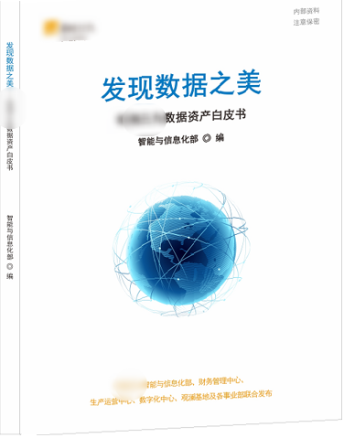
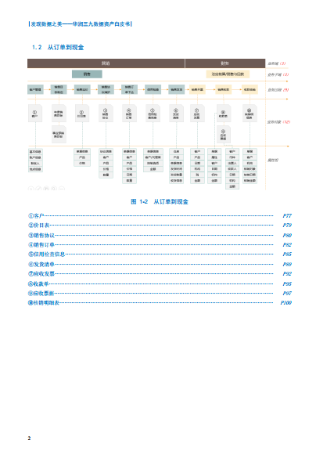
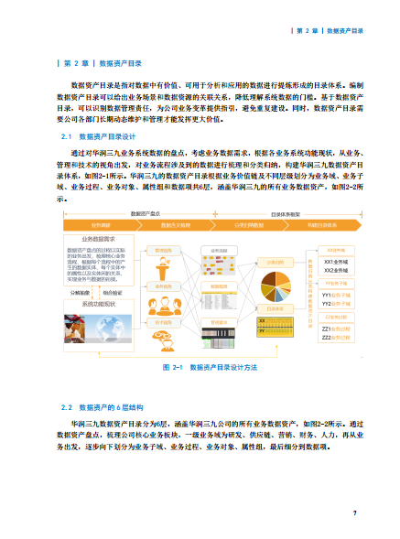
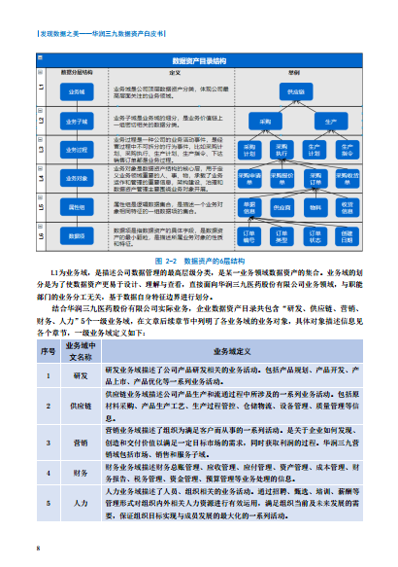
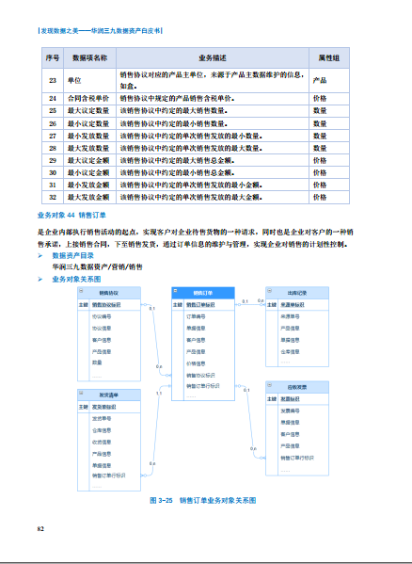
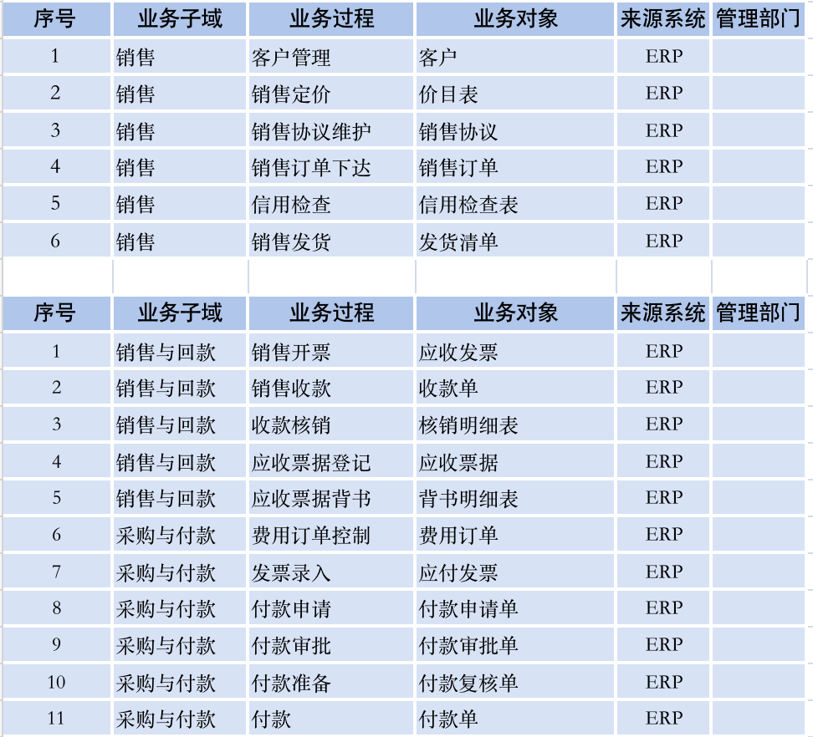
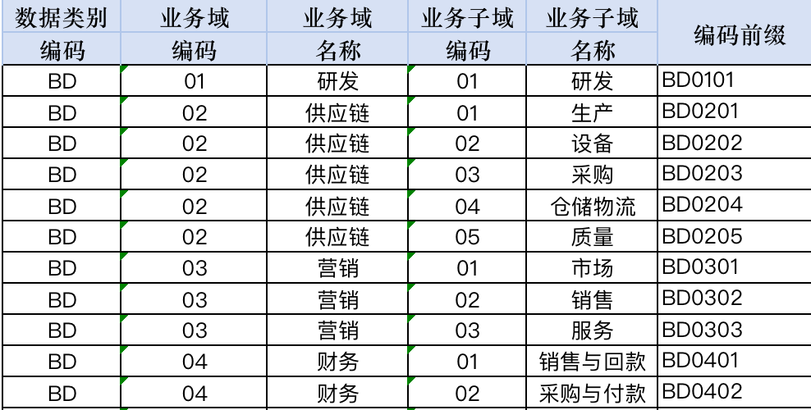
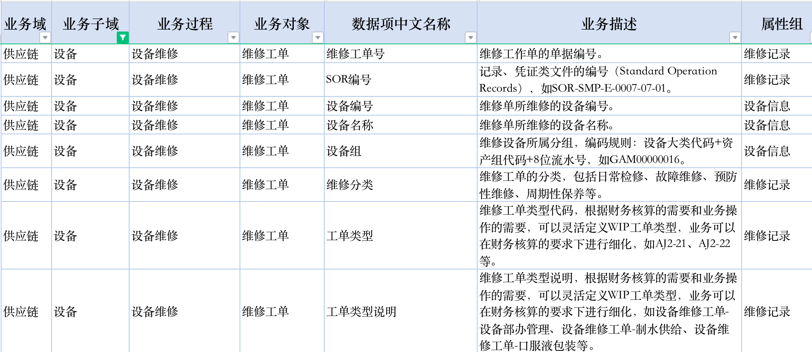
某制造数据中台-数据资产白皮书
数据资产白皮书
数据项解释
业务域、子域含义
数据资产目录
端到端业务过程
业务对象清单
数据项清单

Slide 108
1
数据治理体系交流
2
数据中台建设体系交流
3
数据治理建设落地交流
4
案例介绍
5
Q&A环节

Slide 109


讨论与交流
Q & A

